Slide 1

Notes:
บอกนักศึกษาตั้งแต่ต้นว่าบทนี้ไม่ต้องเก่งเลข ใช้แค่บวก ลบ คูณ หาร และมองตัวเลขจากมุมของเจ้าของธุรกิจ ไม่ว่าจะเป็นร้านเครื่องดื่ม งานคราฟต์ หรือรับงานแปลและตัดต่อ เริ่มจากเงินของตัวเองก่อน แล้วค่อยไปเงินของธุรกิจ คำถามหลักของวันนี้มีสามข้อ ต้องใช้เงินเท่าไรถึงจะเปิดร้านได้ ต้องขายเท่าไรถึงจะไม่ขาดทุน และเงินสดจะพอใช้ไปถึงวันที่ธุรกิจเริ่มมีกำไรหรือไม่ ทุกตัวอย่างในบทนี้ใช้ตัวเลขสมมติเพื่อการเรียนรู้ ไม่ใช่คำแนะนำการลงทุนเฉพาะบุคคล

Slide 2
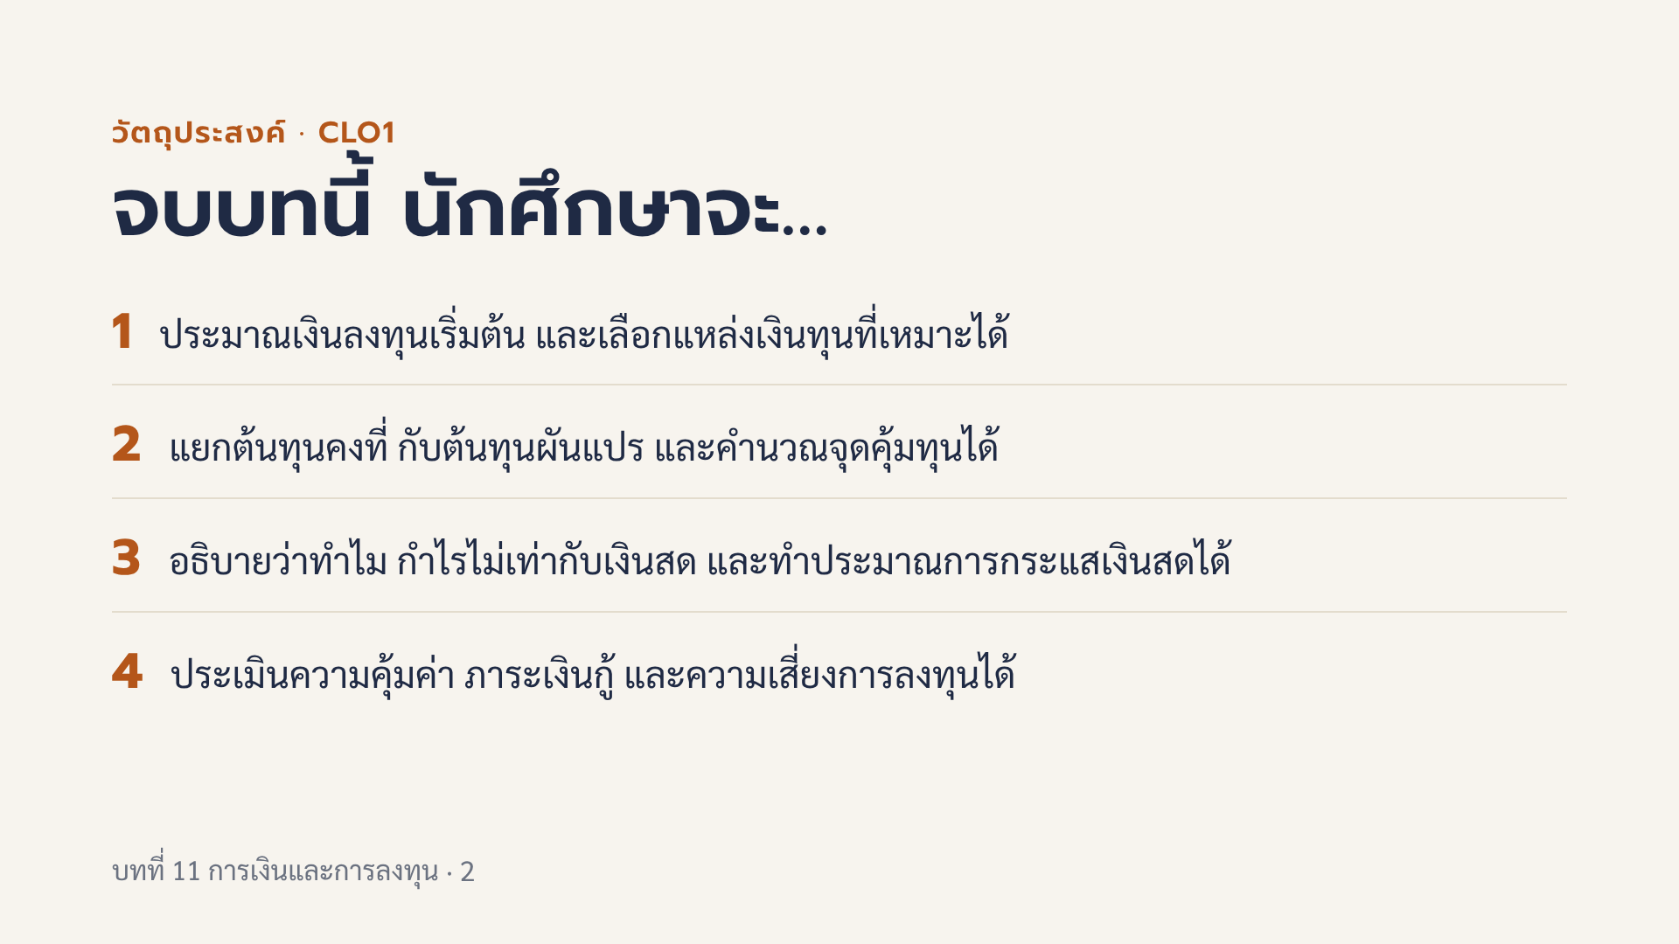
Notes:
บทนี้วัด CLO1 อธิบายหลักการ ซึ่งออกข้อสอบทดสอบย่อยและปลายภาค รูปแบบการเรียนวันนี้คือ บรรยาย สลับซักถาม และมีแบบฝึกหัดมอบหมายท้ายคาบ ทุกตัวอย่างใช้ร้านเครื่องดื่มสมมติร้านเดียวตลอดบท เพื่อให้เห็นว่าตัวเลขแต่ละเรื่องเชื่อมกันอย่างไร ตั้งแต่เงินลงทุน จุดคุ้มทุน กระแสเงินสด ไปจนถึงเงินกู้ ย้ำว่านี่คือความรู้พื้นฐานสำหรับวางแผนธุรกิจ ไม่ใช่คำแนะนำการลงทุนเฉพาะบุคคล ศัพท์การเงินทุกคำจะแปลเป็นภาษาง่ายครั้งแรกที่ใช้ และมีส่วนเงินส่วนตัวกับการลงทุนแบบรู้ความเสี่ยง ซึ่งนักศึกษาใช้ได้ทันที

Slide 3

Notes:
ให้แต่ละกลุ่มบอกยอดรวมเงินลงทุนที่ประเมินมา เขียนบนกระดาน แล้วถามว่า รายการส่วนใหญ่คืออะไร ส่วนมากจะเป็นอุปกรณ์ ตกแต่งร้าน ค่าเช่า แต่มักลืมเงินที่ต้องใช้ซื้อวัตถุดิบ จ่ายค่าแรง และค่าใช้จ่ายระหว่างที่ยอดขายยังไม่มา ชวนคิด ถ้าเปิดร้านแล้วสามเดือนแรกขายได้น้อยกว่าที่คิด จะเอาเงินจากไหนมาจ่ายค่าเช่า เก็บตัวเลขของแต่ละกลุ่มไว้ เพราะจะใช้ต่อในกิจกรรมกลุ่มท้ายคาบ

Slide 4
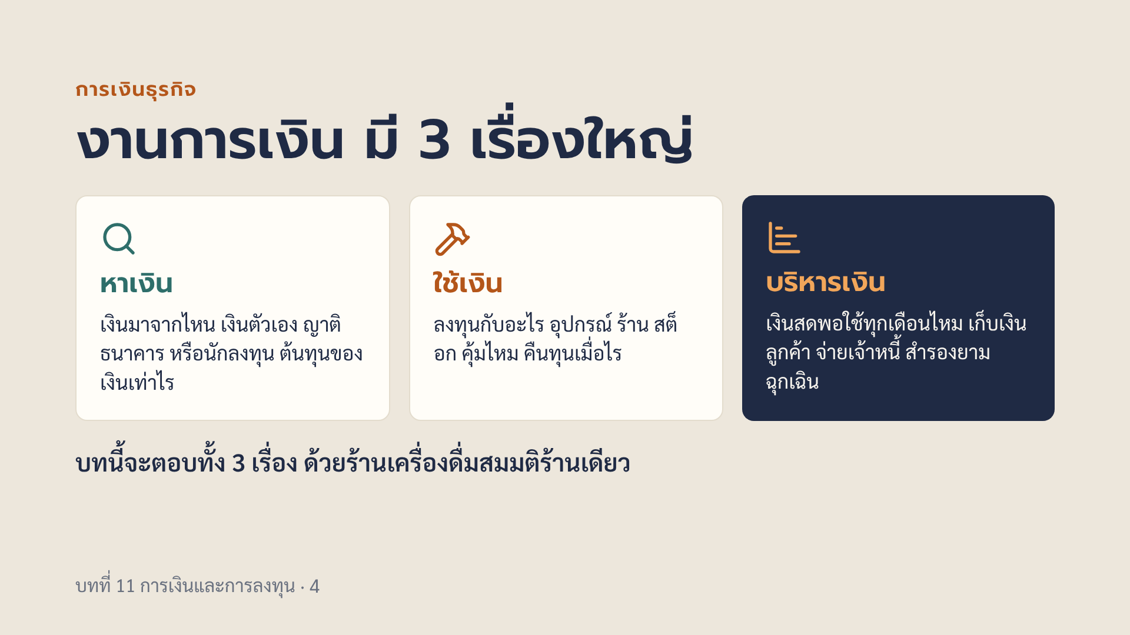
Notes:
การเงินธุรกิจแบ่งได้เป็นสามคำถาม หาเงิน คือการจัดหาเงินทุน ใช้เงิน คือการตัดสินใจลงทุน และบริหารเงิน คือการดูแลเงินสดและเงินทุนหมุนเวียนในแต่ละวัน ผู้ประกอบการรายเล็กมักให้ความสำคัญกับข้อหนึ่ง คือหาเงินมาเปิดร้านให้ได้ แต่ธุรกิจจำนวนมากสะดุดที่ข้อสาม เปรียบง่าย ๆ การจดรายรับรายจ่ายคือดูสิ่งที่เกิดขึ้นแล้ว ส่วนการเงินคือใช้ตัวเลขนั้นวางแผนไปข้างหน้า ในธุรกิจเล็ก เจ้าของคนเดียวต้องทำทั้งสองอย่าง สไลด์ถัดไปเริ่มจากเงินของตัวเองก่อน

Slide 5
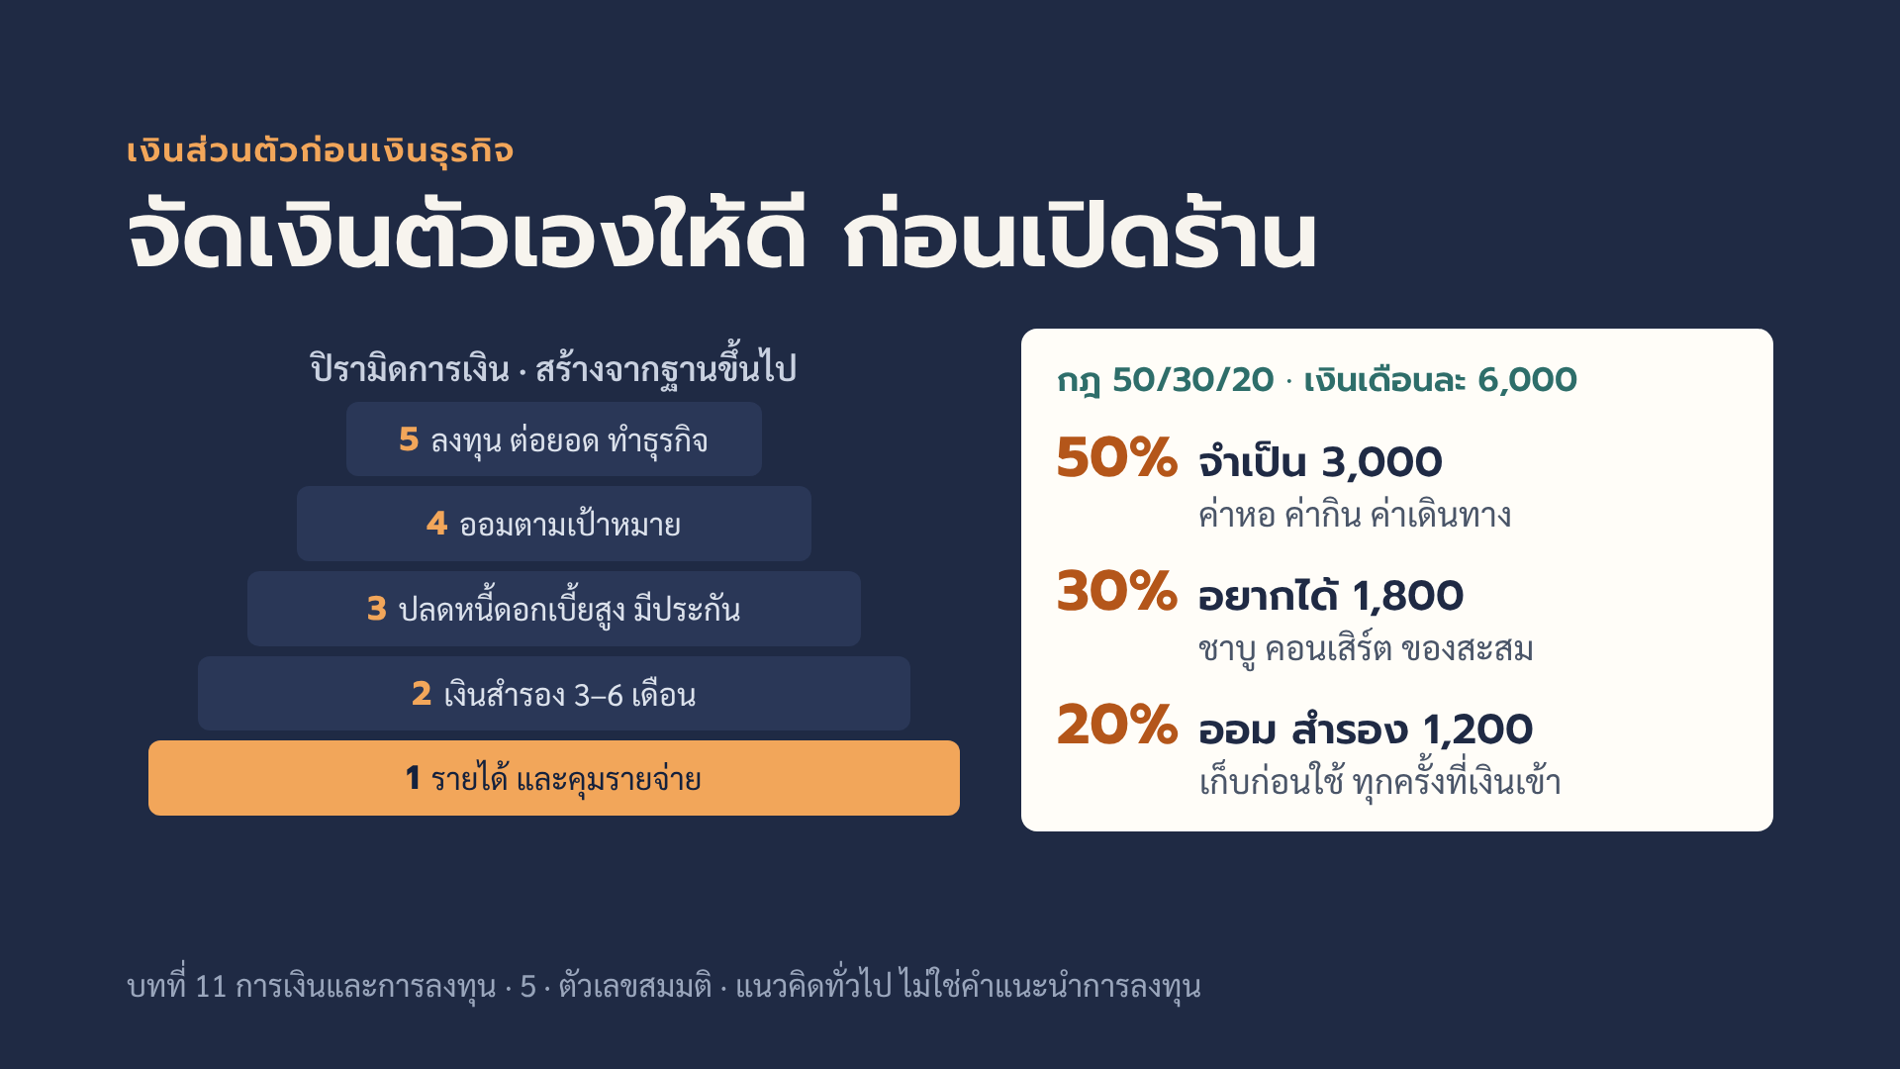
Notes:
ก่อนพูดเรื่องเงินของร้าน ให้เริ่มจากเงินของตัวเอง เพราะคนที่จัดการเงินตัวเองไม่ได้ มักจัดการเงินร้านไม่ได้เช่นกัน และเงินที่ใช้เปิดร้านครั้งแรกส่วนใหญ่มาจากเงินออมของตัวเอง ปิรามิดการเงินเป็นแนวคิดทั่วไปที่สอนในวิชาการเงินส่วนบุคคล สร้างจากฐานขึ้นไป ขั้น 1 มีรายได้และคุมรายจ่าย ขั้น 2 มีเงินสำรองฉุกเฉิน 3 ถึง 6 เดือนของค่าใช้จ่าย ขั้น 3 ปลดหนี้ดอกเบี้ยสูง เช่น บัตรกดเงินสด และมีประกันที่จำเป็น ขั้น 4 ออมตามเป้าหมาย ขั้น 5 จึงค่อยลงทุนที่เสี่ยงขึ้น หรือนำเงินไปเปิดธุรกิจ ถ้าข้ามฐานไปขั้นบนเลย เช่น กู้มาลงทุน โดยไม่มีเงินสำรอง พอเกิดเรื่องไม่คาดคิดก็ล้มทั้งปิรามิด กฎ 50/30/20 แบ่งรายรับเป็น ใช้จ่ายจำเป็น 50 เปอร์เซ็นต์ สิ่งที่อยากได้ 30 เปอร์เซ็นต์ และออมหรือสำรอง 20 เปอร์เซ็นต์ เป็นแนวทางคร่าว ๆ ไม่ใช่กฎตายตัว นักศึกษาที่ค่าหอแพงอาจปรับเป็นสัดส่วนอื่นได้ หลักสำคัญคือ ออมก่อนใช้ ตัวอย่างบนสไลด์ใช้เงินเดือนละ 6,000 บาท เป็นตัวเลขสมมติ ชวนห้องลองแบ่งเงินของตัวเองเดือนนี้ เชื่อมกับสไลด์แยกกระเป๋าเงินร้านกับเงินส่วนตัวที่จะตามมา

Slide 6
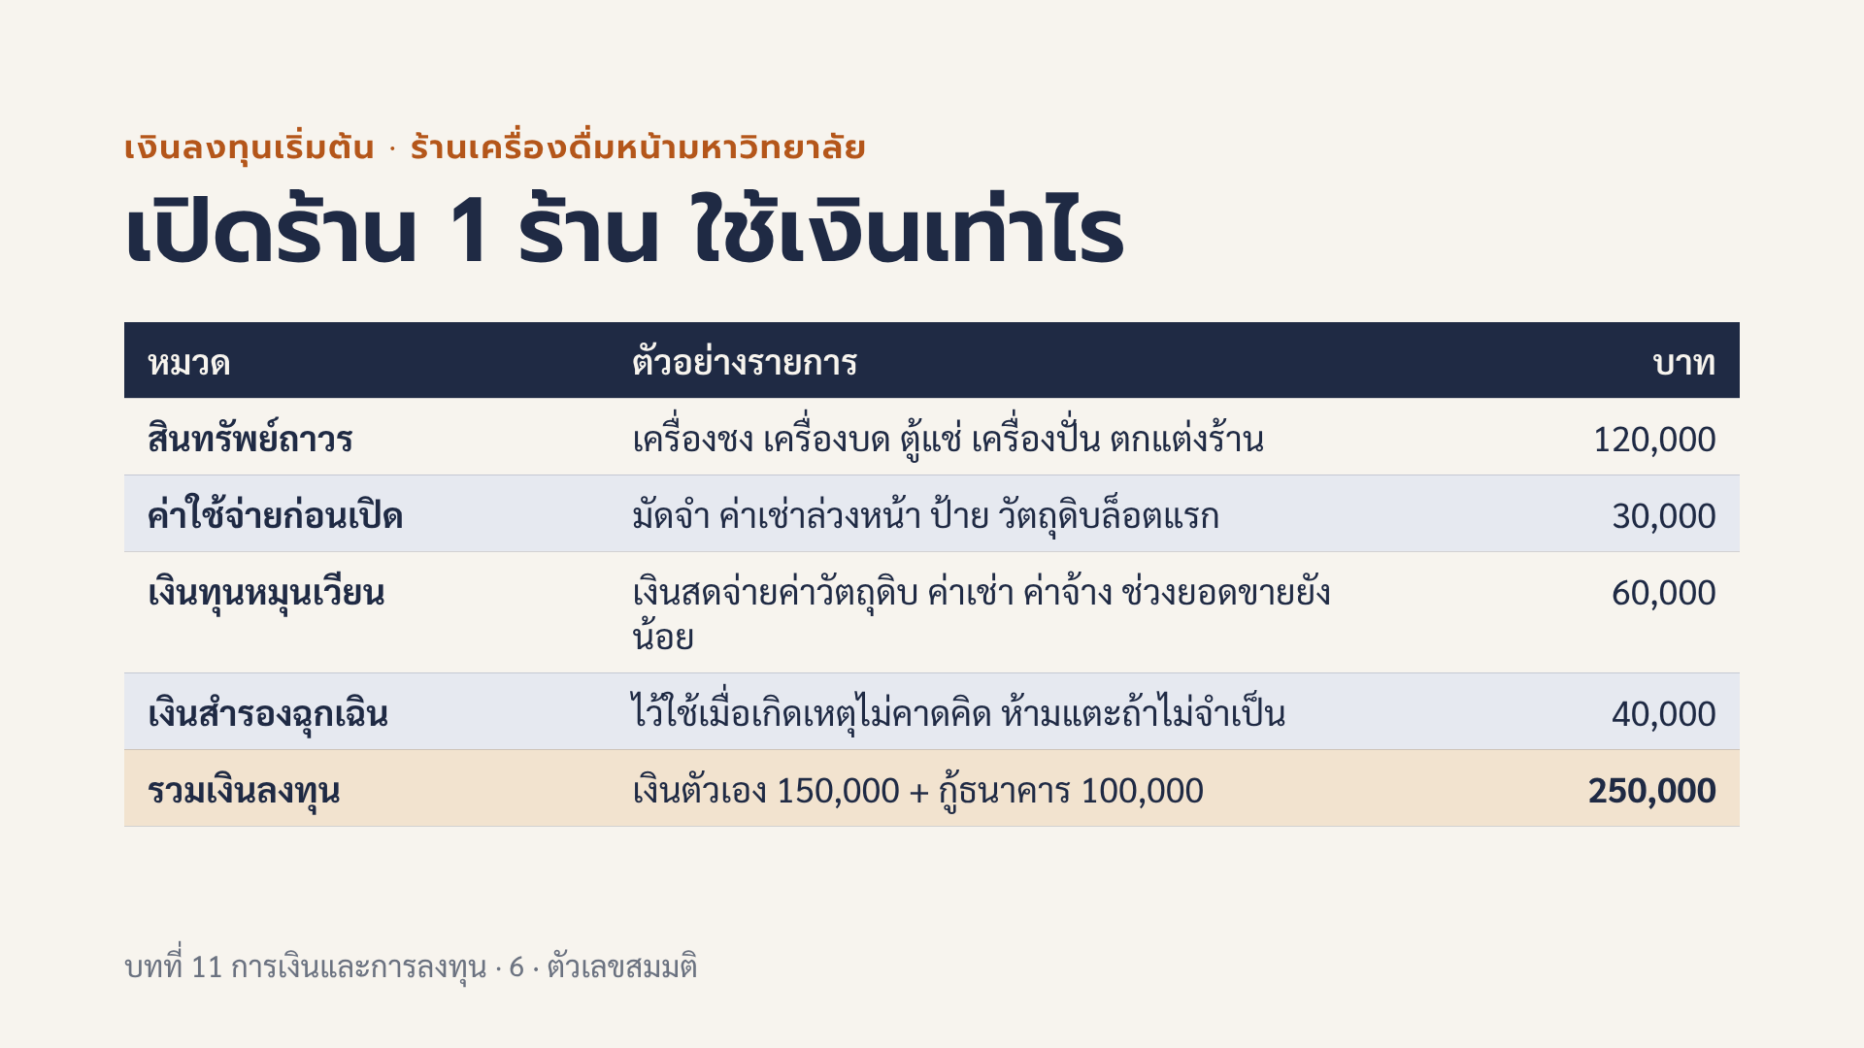
Notes:
ร้านนี้จะเป็นตัวอย่างตลอดบท ตัวเลขทั้งหมดเป็นตัวเลขสมมติเพื่อการเรียนรู้ ไม่ใช่ราคาตลาดจริง ชี้ให้เห็นว่าเงินลงทุนเริ่มต้นไม่ได้มีแค่ของที่จับต้องได้ สองแถวแรกรวมกัน 150,000 บาท คือเงินที่จ่ายออกไปก่อนขายแก้วแรก ส่วนอีก 100,000 บาทคือเงินสดที่ต้องมีในมือวันเปิดร้าน แบ่งเป็นเงินทุนหมุนเวียน 60,000 และเงินสำรอง 40,000 คนจำนวนมากคิดแค่ 150,000 แล้วเงินหมดในเดือนที่สอง ให้กลุ่มเทียบกับรายการที่ทำการบ้านมาว่าขาดหมวดไหน

Slide 7
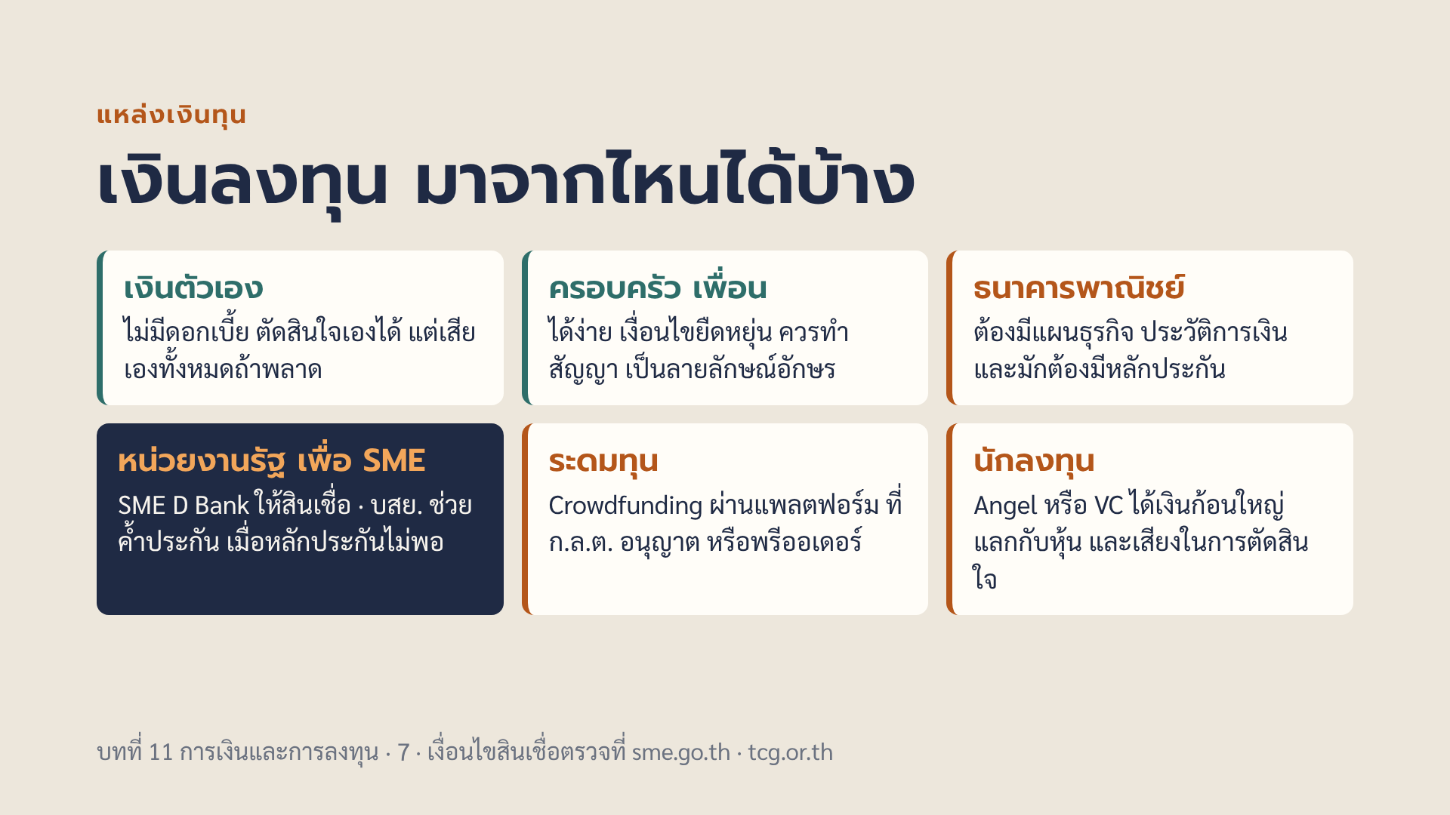
Notes:
เรียงจากแหล่งที่ใกล้ตัวที่สุดไปไกลที่สุด ธุรกิจขนาดเล็กส่วนใหญ่เริ่มจากเงินตัวเองและครอบครัว ย้ำว่าเงินจากครอบครัวก็ควรตกลงให้ชัด จะคืนเมื่อไร มีดอกเบี้ยหรือไม่ เพื่อรักษาความสัมพันธ์ หน่วยงานรัฐที่ควรรู้จักสองแห่ง SME D Bank คือ ธนาคารพัฒนาวิสาหกิจขนาดกลางและขนาดย่อมแห่งประเทศไทย หรือ ธพว. เป็นสถาบันการเงินเฉพาะกิจของรัฐที่ให้สินเชื่อแก่ SME ส่วน บสย. คือ บรรษัทประกันสินเชื่ออุตสาหกรรมขนาดย่อม ไม่ได้ให้กู้เอง แต่ค้ำประกันสินเชื่อให้ เพื่อให้ธนาคารยอมปล่อยกู้แก่ผู้ที่มีหลักประกันไม่พอ โครงการและเงื่อนไขเปลี่ยนบ่อย ให้นักศึกษาตรวจจากเว็บไซต์ของหน่วยงานโดยตรง ระดมทุนแบบ Crowdfunding ที่เป็นการเสนอขายหุ้นหรือหุ้นกู้ต้องทำผ่านผู้ให้บริการที่ได้รับอนุญาตจาก ก.ล.ต. ส่วนการพรีออเดอร์หรือระดมทุนแบบได้ของตอบแทนเป็นอีกแบบหนึ่ง นักลงทุนแบบ Angel และ VC มักสนใจธุรกิจที่โตเร็ว ร้านเล็กทั่วไปจึงไม่ใช่กลุ่มเป้าหมาย คำถามชวนคิด ธุรกิจของกลุ่มคุณเหมาะกับแหล่งเงินแบบไหน เพราะอะไร

Slide 8
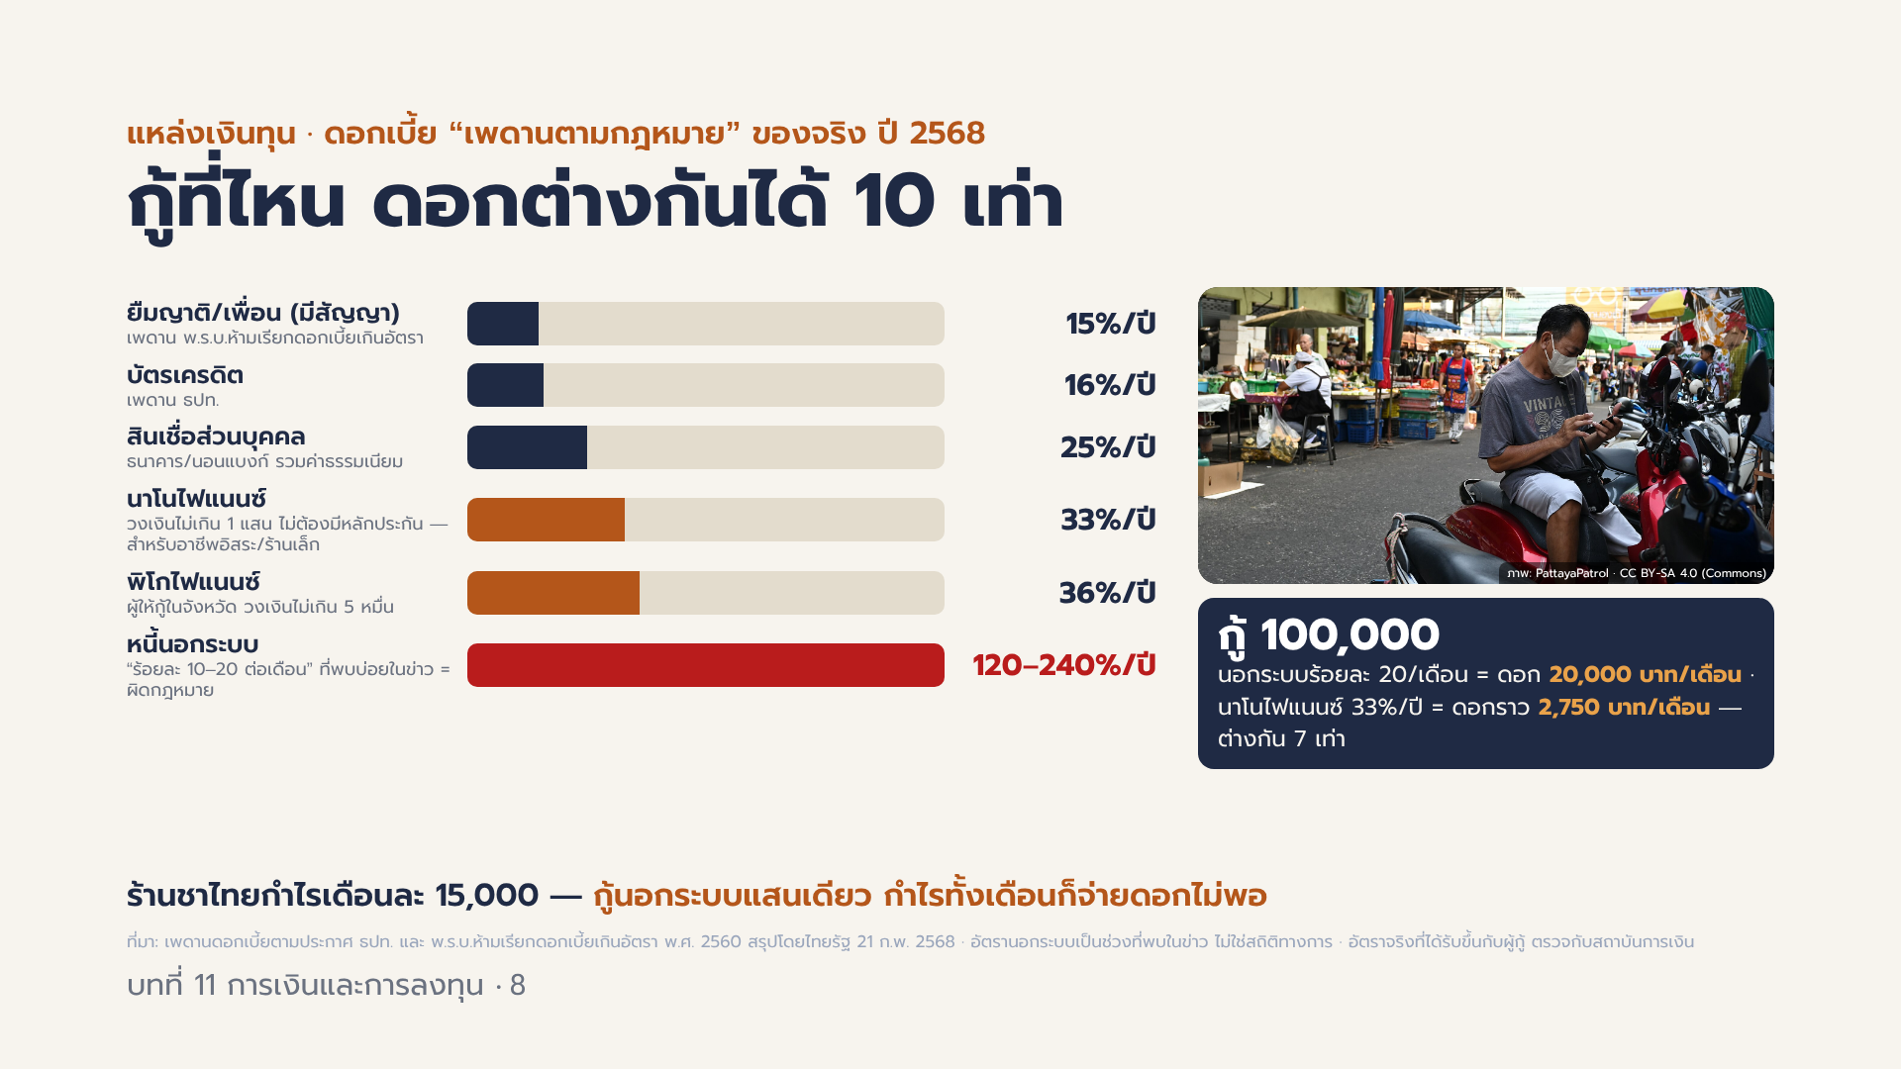
Notes:
สไลด์ 9 — เพดานดอกเบี้ยตามกฎหมาย (สรุปโดยไทยรัฐ 21 ก.พ. 2568 อ้างประกาศ ธปท. และ พ.ร.บ.ห้ามเรียกดอกเบี้ยเกินอัตรา พ.ศ. 2560)
เพดาน/ปี: กู้ยืมระหว่างบุคคล 15% · บัตรเครดิต 16% · สินเชื่อส่วนบุคคล 25% (รวมดอกเบี้ย ค่าปรับ ค่าธรรมเนียม) · นาโนไฟแนนซ์ 33% (วงเงินไม่เกิน 100,000 ไม่ต้องมีหลักประกัน เหมาะกับอาชีพอิสระ/ร้านเล็ก) · พิโกไฟแนนซ์ 33% มีหลักประกัน / 36% ไม่มีหลักประกัน (วงเงินไม่เกิน 50,000 ผู้ให้กู้ในจังหวัดที่ได้รับอนุญาตจากกระทรวงการคลัง) · เช่าซื้อรถจักรยานยนต์ 23% · จำนำทะเบียนรถ 24%
หนี้นอกระบบ: ตัวเลข "ร้อยละ 10–20 ต่อเดือน" เป็นช่วงที่พบบ่อยในข่าวและการปราบปรามของรัฐ ไม่ใช่สถิติทางการ — เกินเพดาน 15% ต่อปีจึงผิดกฎหมายทุกกรณี
ตัวอย่างคำนวณบนสไลด์: กู้ 100,000 นอกระบบ 20%/เดือน = ดอก 20,000/เดือน · นาโนไฟแนนซ์ 33%/ปี ≈ 2,750/เดือน (ไม่รวมเงินต้น) · ร้านชาไทยกำไร 15,000/เดือน จ่ายดอกนอกระบบไม่พอ
ประเด็นสอน (ต่อจากแหล่งเงินทุน): แหล่งที่ "ง่าย" มักแพงที่สุด ให้ไล่จากถูกไปแพง และเพดานเปลี่ยนได้ ตรวจที่ ธปท. ก่อนสอน · ภาพ: PattayaPatrol CC BY-SA 4.0

Slide 9
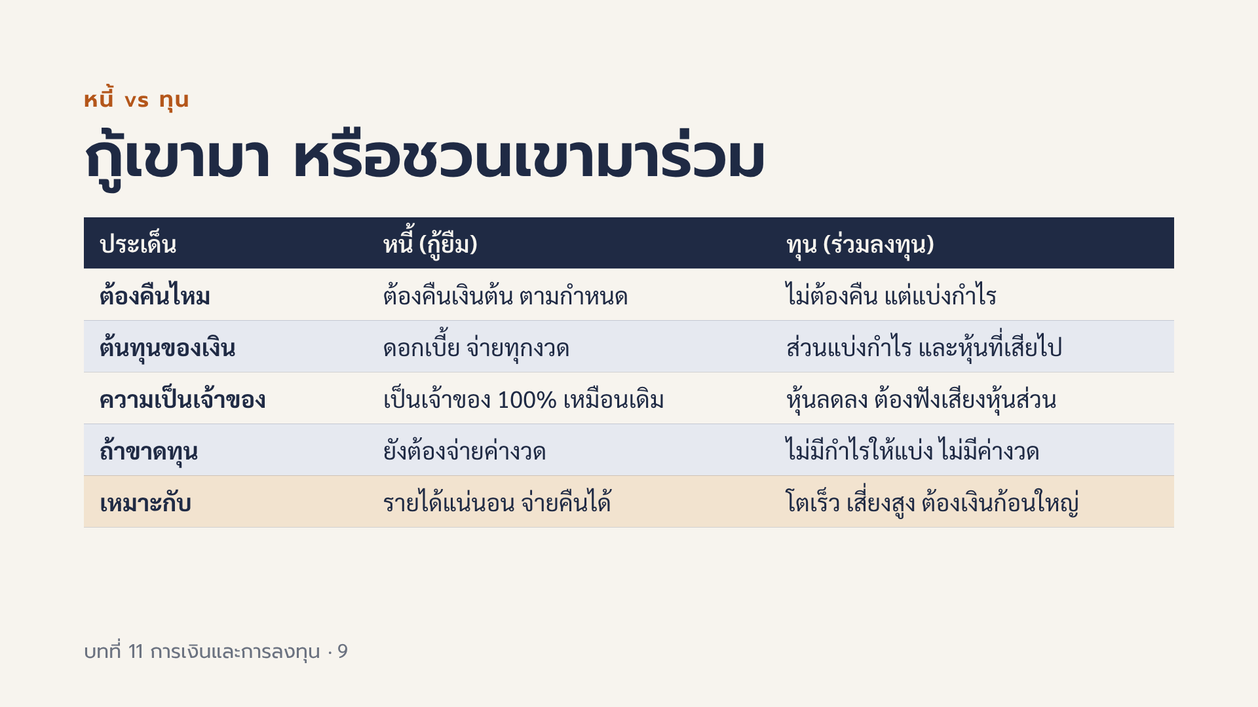
Notes:
หนี้ คือเงินที่ยืมมาและต้องคืน ทุน คือเงินที่คนอื่นลงมาร่วมเป็นเจ้าของ ทั้งสองแบบมีต้นทุน หนี้มีต้นทุนที่เห็นชัดคือดอกเบี้ย ส่วนทุนดูเหมือนฟรีแต่จริง ๆ แพงกว่าในระยะยาวถ้าธุรกิจประสบความสำเร็จ เพราะต้องแบ่งกำไรตลอดไป ยกตัวอย่าง ถ้าชวนเพื่อนลงเงิน 100,000 แลกหุ้นครึ่งหนึ่ง แล้วร้านทำกำไรปีละ 120,000 เพื่อนได้ 60,000 ทุกปี เทียบกับกู้ธนาคาร 100,000 ที่จ่ายดอกเบี้ยรวมแค่ราวหนึ่งหมื่นกว่าบาทตลอดสามปี แต่ในทางกลับกัน ถ้าร้านขาดทุน หนี้ยังต้องจ่ายค่างวดทุกเดือน ซึ่งอาจทำให้ปิดกิจการได้ ธุรกิจส่วนใหญ่จึงใช้ทั้งสองแบบผสมกัน เหมือนร้านตัวอย่างที่ใช้เงินตัวเอง 150,000 และกู้ 100,000 คำถามชวนคิด ถ้าเป็นเจ้าของร้าน จะยอมแบ่งหุ้นให้นักลงทุนกี่เปอร์เซ็นต์

Slide 10
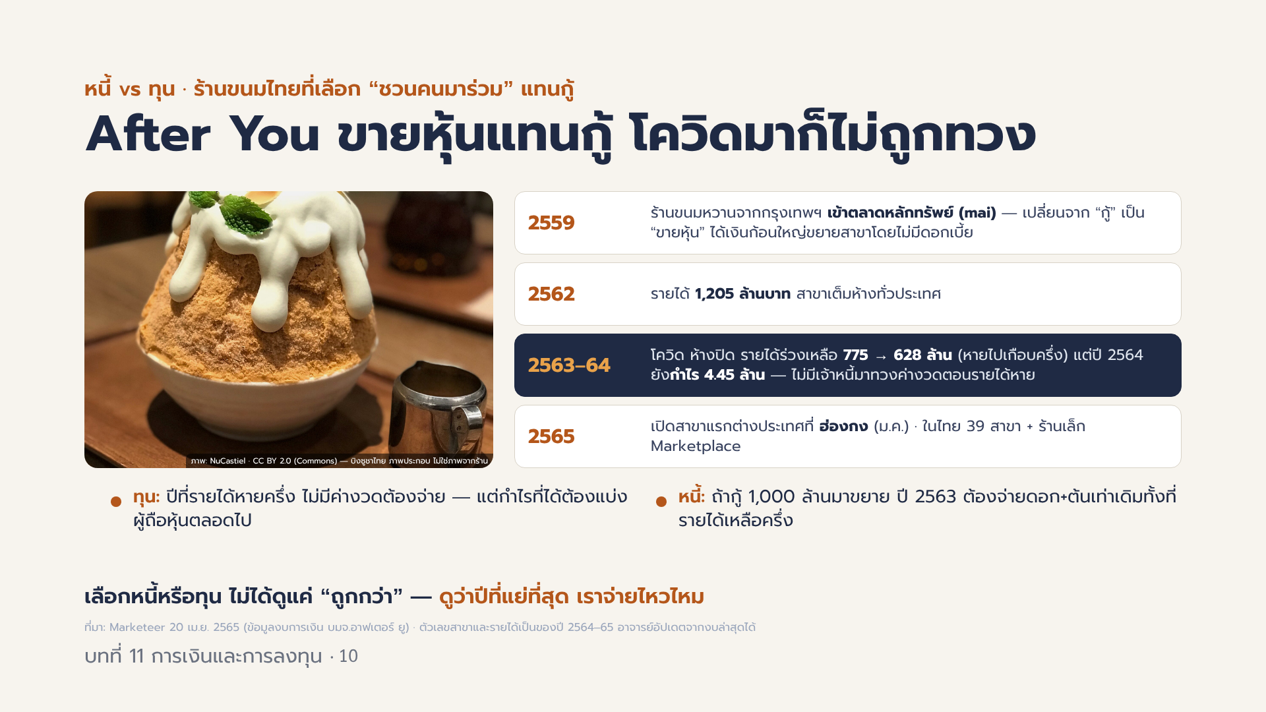
Notes:
สไลด์ 11 — After You: ตัวอย่าง "ทุน" แทน "หนี้" (Marketeer 20 เม.ย. 2565 อ้างงบการเงิน บมจ.อาฟเตอร์ ยู)
ลำดับ: เข้าจดทะเบียนตลาดหลักทรัพย์ mai ปี 2559 (ระดมทุนด้วยการขายหุ้น ไม่มีภาระดอกเบี้ย) · ปี 2562 รายได้ 1,205 ล้านบาท · ปี 2563 รายได้ 775 ล้าน · ปี 2564 รายได้ 628 ล้าน กำไร 4.45 ล้าน (โควิด ห้างปิด) · ม.ค. 2565 เปิดสาขาแรกที่ฮ่องกง · สาขาในไทย 39 (ไม่รวมร้านเล็ก Marketplace)
ประเด็นสอน (ต่อจาก "กู้เขามา หรือชวนเขามาร่วม"): ปีที่รายได้หายครึ่ง บริษัทที่ใช้ทุนไม่มีค่างวดต้องจ่าย จึงยังกำไรเล็กน้อยได้ · ข้อแลก: กำไรต้องแบ่งผู้ถือหุ้นตลอดไป และต้องเปิดเผยงบทุกไตรมาส · ถ้าใช้หนี้ ปี 2563 ต้องจ่ายดอก+ต้นเท่าเดิมทั้งที่รายได้เหลือครึ่ง — ถามนักศึกษาว่าธุรกิจกลุ่ม "ปีที่แย่ที่สุด" จะจ่ายไหวไหม
หมายเหตุ: ไม่ได้บอกว่า After You ไม่มีหนี้เลย แต่โครงสร้างทุนหลักมาจากการขายหุ้น · ตัวเลขเป็นของปี 2564–65 อัปเดตจากงบล่าสุดที่ set.or.th ได้ · ภาพบิงซูชาไทยเป็นภาพประกอบทั่วไปจาก Commons (NuCastiel CC BY 2.0) ไม่ใช่ภาพจากร้าน

Slide 11
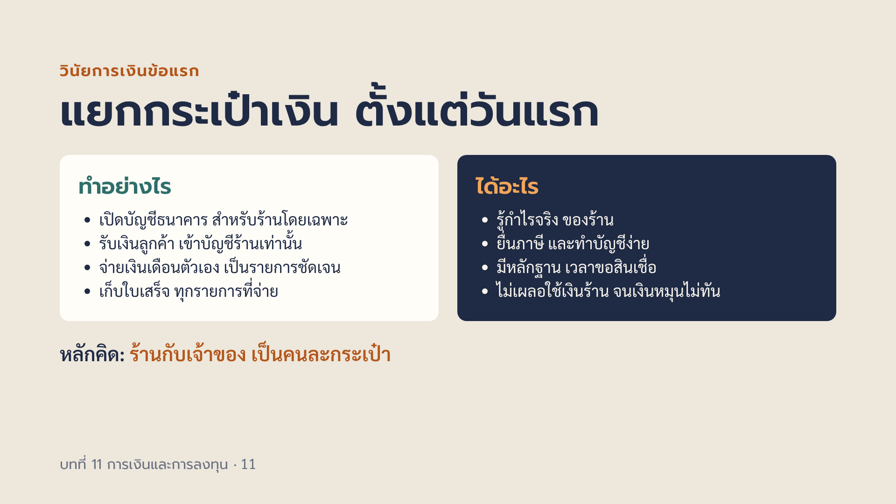
Notes:
ปัญหาที่พบบ่อยที่สุดของร้านเล็กคือหยิบเงินจากลิ้นชักไปใช้ส่วนตัว แล้วสิ้นเดือนไม่รู้ว่าร้านกำไรหรือขาดทุน หลักคิดนี้ในตำราเรียกว่า หลักความเป็นหน่วยงาน (Entity Concept) คือธุรกิจเป็นหน่วยหนึ่งแยกจากเจ้าของ แม้จะเป็นกิจการเจ้าของคนเดียวก็ตาม วันนี้ให้เห็นว่าหลักนี้มีประโยชน์จริงในการบริหาร ไม่ใช่แค่ทฤษฎี การจ่ายเงินเดือนตัวเองทำให้รู้ว่าร้านเลี้ยงเจ้าของได้จริงหรือไม่ ถ้าร้านกำไรเดือนละ 10,000 แต่เจ้าของทำงานเต็มเวลา ก็เท่ากับร้านจ่ายค่าแรงเจ้าของแค่ 10,000 บาท ถามนักศึกษาว่าพอไหม การแยกบัญชียังช่วยเวลายื่นภาษี ซึ่งจะเรียนในบทที่ 12 และช่วยเวลาขอกู้ เพราะธนาคารดูรายการเดินบัญชีของร้าน ถามชวนคิด ใครเคยเห็นร้านที่ใช้บัญชีพร้อมเพย์ส่วนตัวรับเงินลูกค้าบ้าง มีข้อเสียอย่างไร

Slide 12
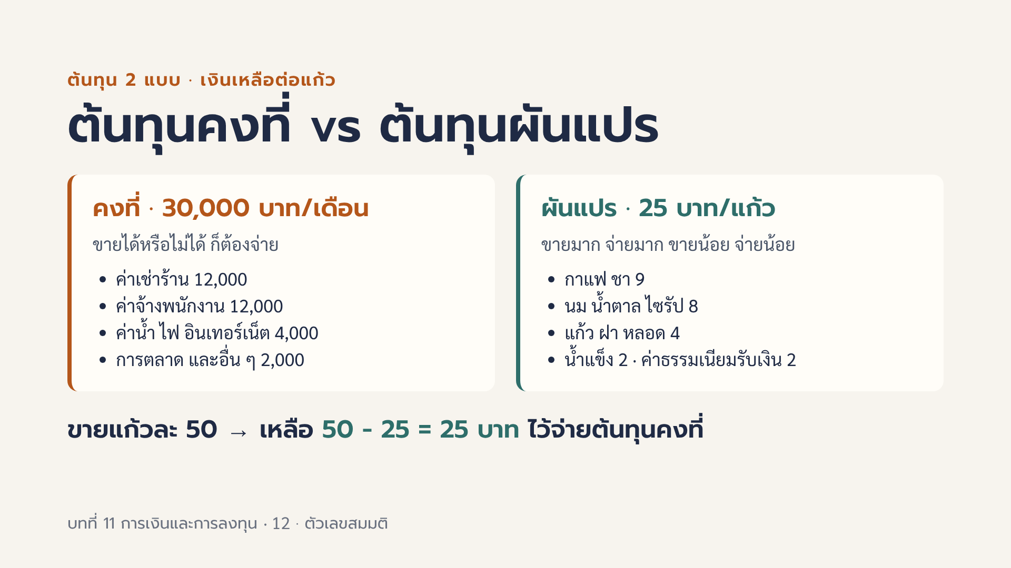
Notes:
ต้นทุนคงที่คือรายจ่ายที่ไม่เปลี่ยนตามปริมาณขายในช่วงเวลาหนึ่ง ต้นทุนผันแปรเปลี่ยนตามจำนวนที่ขาย 25 บาทที่เหลือต่อแก้วเรียกว่า กำไรส่วนเกิน หรือ Contribution Margin ต่อหน่วย บนสไลด์ใช้คำง่ายว่า เงินเหลือต่อแก้ว ไม่ต้องจำศัพท์ ใช้ได้กับงานสร้างสรรค์ด้วย เช่น สติกเกอร์ออกแบบเอง ขายแผ่นละ 30 บาท ค่าพิมพ์และซอง 12 บาท เหลือแผ่นละ 18 บาทไว้จ่ายค่าโปรแกรมและค่าบูธ ชวนถาม ค่าจ้างพนักงานเป็นต้นทุนคงที่เสมอไหม ถ้าจ้างรายวันตามจำนวนลูกค้า ก็อาจกลายเป็นกึ่งผันแปร ค่าไฟของร้านที่มีตู้แช่เปิดทั้งวันส่วนใหญ่เป็นคงที่ แต่ถ้าใช้เครื่องปั่นมากขึ้นก็เพิ่มบ้าง ในโลกจริงหลายรายการเป็นต้นทุนกึ่งคงที่ ให้แยกตามส่วนที่มากกว่า ในตัวอย่างนี้ยังไม่รวมดอกเบี้ยเงินกู้และค่าเสื่อมราคาอุปกรณ์ เพื่อให้คำนวณง่าย ถ้าอยากละเอียดขึ้นให้รวมสองรายการนี้ในต้นทุนคงที่ ตัวเลขทั้งหมดเป็นตัวเลขสมมติ ให้นักศึกษาลองแยกต้นทุนของธุรกิจกลุ่มตัวเองเป็นสองฝั่งแบบนี้

Slide 13
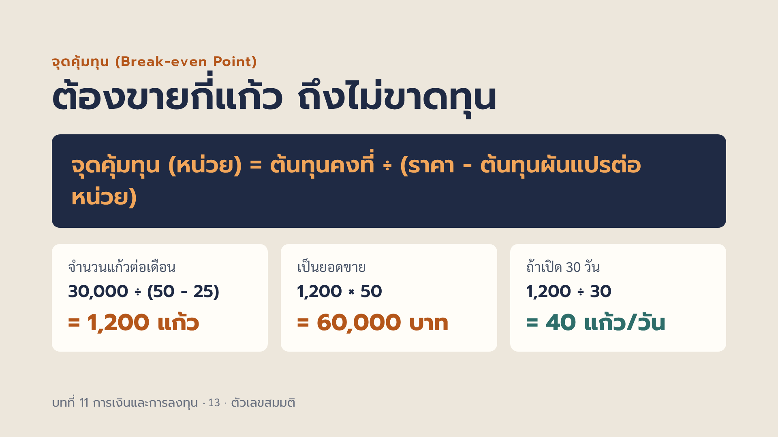
Notes:
อธิบายตรรกะก่อนสูตร ทุกแก้วที่ขายได้เหลือ 25 บาทไว้จ่ายต้นทุนคงที่ ต้นทุนคงที่มี 30,000 บาท ต้องมีกี่แก้วถึงจะเก็บได้ครบ ก็คือ 30,000 หาร 25 เท่ากับ 1,200 แก้ว ตรวจคำตอบ รายได้ 1,200 คูณ 50 เท่ากับ 60,000 ต้นทุนผันแปร 1,200 คูณ 25 เท่ากับ 30,000 บวกต้นทุนคงที่ 30,000 รวม 60,000 กำไรเท่ากับศูนย์พอดี แปลงเป็นยอดต่อวันเพื่อให้เห็นภาพ 40 แก้วต่อวัน ถามนักศึกษาว่า ร้านหน้ามหาวิทยาลัยขายได้วันละ 40 แก้วยากหรือง่าย แล้ววันหยุดเทอมล่ะ นี่คือเหตุผลที่ต้องรู้จุดคุ้มทุนก่อนเปิดร้าน ถ้าตัวเลขต่อวันดูเป็นไปไม่ได้ ต้องกลับไปแก้ ลดต้นทุนคงที่ เพิ่มราคา หรือลดต้นทุนต่อแก้ว สูตรยอดขาย ณ จุดคุ้มทุนอีกแบบคือ ต้นทุนคงที่หารด้วยอัตรากำไรส่วนเกิน 30,000 หาร 50 เปอร์เซ็นต์ ได้ 60,000 บาทเช่นกัน

Slide 14
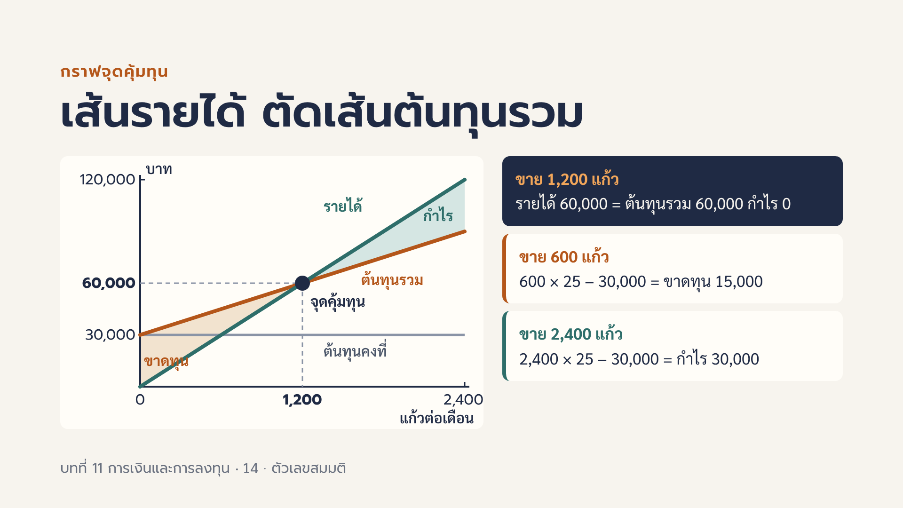
Notes:
อ่านกราฟให้นักศึกษาดูทีละเส้น เส้นเทาแนวนอนคือต้นทุนคงที่ 30,000 บาท ไม่ว่าขายกี่แก้วก็เท่าเดิม เส้นส้มคือต้นทุนรวม เริ่มที่ 30,000 แล้วเพิ่มแก้วละ 25 บาท เส้นเขียวคือรายได้ เริ่มที่ศูนย์ เพิ่มแก้วละ 50 บาท เส้นเขียวชันกว่าจึงไล่ทันเส้นส้มที่ 1,200 แก้ว ทางซ้ายของจุดตัดเป็นพื้นที่ขาดทุน ทางขวาเป็นพื้นที่กำไร ที่ 2,400 แก้ว รายได้ 120,000 ต้นทุนรวม 90,000 กำไร 30,000 ชวนคิด ถ้าค่าเช่าขึ้นอีก 5,000 บาท เส้นต้นทุนจะยกขึ้น จุดคุ้มทุนจะเลื่อนไปที่ 35,000 หาร 25 เท่ากับ 1,400 แก้ว ถ้าขึ้นราคาเป็น 55 บาท เส้นรายได้ชันขึ้น จุดคุ้มทุนเหลือ 30,000 หาร 30 เท่ากับ 1,000 แก้ว แต่ต้องถามต่อว่าลูกค้ายังซื้อเท่าเดิมไหม

Slide 15
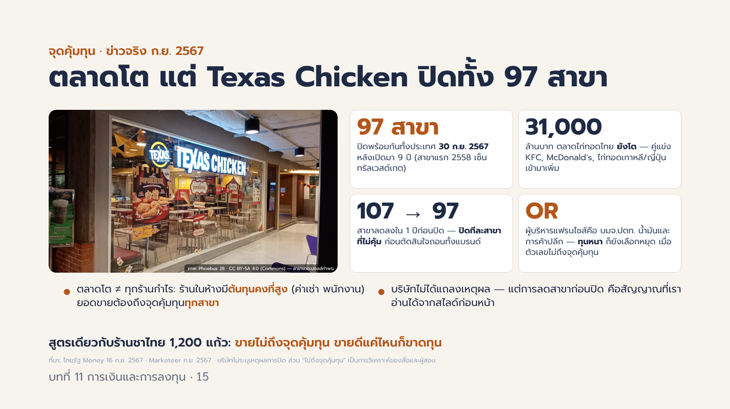
Notes:
สไลด์ 16 — Texas Chicken ปิดกิจการในไทย (ไทยรัฐ Money 16 ก.ย. 2567 · Marketeer ก.ย. 2567)
ข้อเท็จจริง: แบรนด์ไก่ทอดสหรัฐ บริหารในไทยโดย บมจ.ปตท. น้ำมันและการค้าปลีก (OR) เปิดสาขาแรกปี 2558 ที่เซ็นทรัลเวสต์เกต · สาขา 107 (ไตรมาส 2/2566) ลดเหลือ 97 (ไตรมาส 2/2567) · ประกาศปิดทุกสาขา 30 ก.ย. 2567 หลังดำเนินการ 9 ปี · ตลาดไก่ทอดไทยราว 31,000 ล้านบาท (QSR รวม ~45,000 ล้าน) ยังเติบโต คู่แข่งหลัก KFC, McDonald's และไก่ทอดเกาหลี/ญี่ปุ่น
ข้อควรระวัง: บริษัทไม่ได้แถลงเหตุผลอย่างเป็นทางการ คำว่า "ไม่ถึงจุดคุ้มทุน" เป็นการวิเคราะห์ของสื่อและผู้สอน ให้พูดในฐานะสมมติฐาน
ประเด็นสอน (ต่อจากกราฟจุดคุ้มทุน): ตลาดโตไม่ได้แปลว่าทุกร้านกำไร — ร้านในห้างมีต้นทุนคงที่สูง (ค่าเช่า พนักงาน) ยอดขายต้องถึงจุดคุ้มทุนทุกสาขา · บริษัททุนหนาก็เลือกหยุดเมื่อตัวเลขไม่ได้ · การลดสาขาทีละแห่งก่อนปิดคือสัญญาณที่อ่านได้
ภาพ: Phoebus 28 CC BY-SA 4.0 (Commons) สาขาเดอะมอลล์ท่าพระ

Slide 16
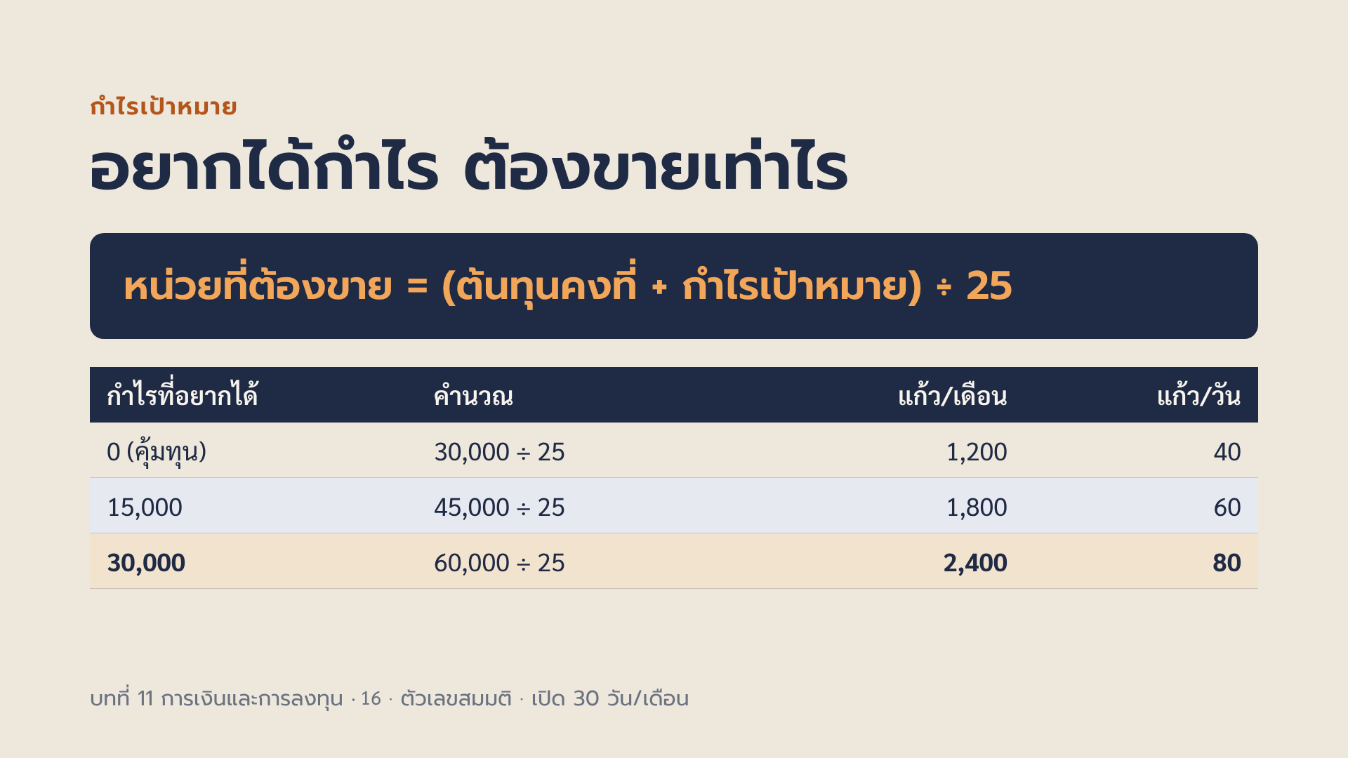
Notes:
กำไรเป้าหมายใช้สูตรเดียวกับจุดคุ้มทุน เพียงบวกกำไรที่อยากได้เข้าไปในต้นทุนคงที่ เพราะกำไรก็ต้องเก็บจาก 25 บาทต่อแก้วเช่นกัน ตรวจแถวที่สอง ขาย 1,800 แก้ว รายได้ 90,000 ต้นทุนผันแปร 45,000 ต้นทุนคงที่ 30,000 กำไร 15,000 ถูกต้อง ให้สังเกตว่ากำไรเพิ่มขึ้นทุก 15,000 บาท ต้องขายเพิ่ม 600 แก้ว หรือวันละ 20 แก้ว ถามชวนคิด ถ้าเจ้าของร้านทำงานเองเต็มเวลา และอยากได้รายได้ใกล้เคียงงานประจำ ร้านต้องขายวันละกี่แก้ว แล้วร้านขนาดนี้ทำได้จริงไหม คำถามนี้ช่วยให้ตัดสินใจได้ว่าควรเปิดร้านหรือไม่ ก่อนที่จะลงเงินจริง

Slide 17

Notes:
ถามนักศึกษาก่อนเปิดสไลด์ถัดไป ถ้าร้านขายของได้กำไรตามงบกำไรขาดทุน ทำไมยังจ่ายค่าเช่าไม่ได้ อธิบายง่าย ๆ กำไรนับยอดขายตั้งแต่ตอนขาย แม้ลูกค้ายังไม่จ่ายเงิน และนับค่าใช้จ่ายตอนที่เกิด แม้ยังไม่ได้จ่าย เช่น รับแปลเอกสารเสร็จแล้ว แต่ลูกค้าจะโอนเดือนหน้า ส่วนเงินสดคือเงินที่มีจริงในบัญชีวันนี้ เจ้าของร้านจ่ายค่าเช่าด้วยเงินสด ไม่ใช่ด้วยกำไร ประโยคบนสไลด์ไม่ใช่สถิติ แต่เป็นหลักคิดที่ผู้ประกอบการควรจำ ร้านที่ขายดีแต่ให้ลูกค้าค้างจ่าย หรือสต็อกของมากเกินไป ก็เงินขาดมือได้

Slide 18
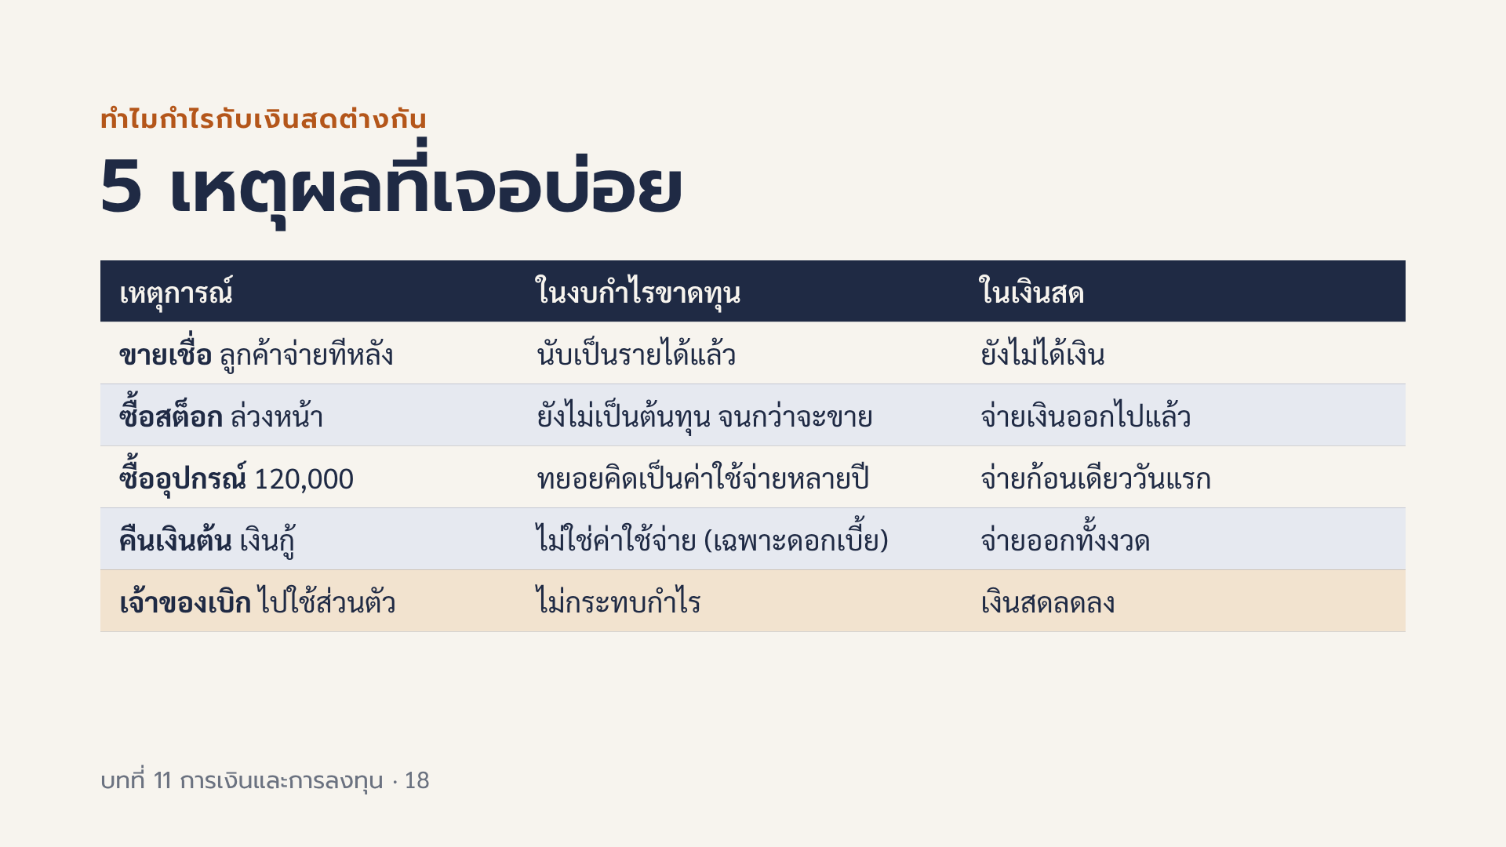
Notes:
ไม่ต้องจำศัพท์ ให้เข้าใจเหตุผลของแต่ละแถว ให้นักศึกษาช่วยกันอธิบาย ขายเชื่อทำให้เกิดลูกหนี้การค้า รายได้รับรู้แล้วแต่เงินยังไม่เข้า ซื้อสต็อกเป็นสินค้าคงเหลือ เป็นสินทรัพย์จนกว่าจะขายจึงเป็นต้นทุนขาย อุปกรณ์ 120,000 บาทจ่ายเงินทั้งก้อนแต่รับรู้เป็นค่าเสื่อมราคาตามอายุการใช้งาน เช่นถ้าใช้ได้ 5 ปี ค่าเสื่อมราคาแบบเส้นตรงไม่มีราคาซาก ปีละ 24,000 หรือเดือนละ 2,000 การคืนเงินต้นเงินกู้ลดหนี้สิน ไม่ใช่ค่าใช้จ่าย มีเพียงดอกเบี้ยที่เป็นค่าใช้จ่าย การถอนใช้ส่วนตัวลดส่วนของเจ้าของ ไม่ใช่ค่าใช้จ่ายของร้าน ทั้งหมดนี้คือเหตุผลที่งบกระแสเงินสดเป็นงบที่ผู้ประกอบการต้องดูคู่กับงบกำไรขาดทุนเสมอ

Slide 19
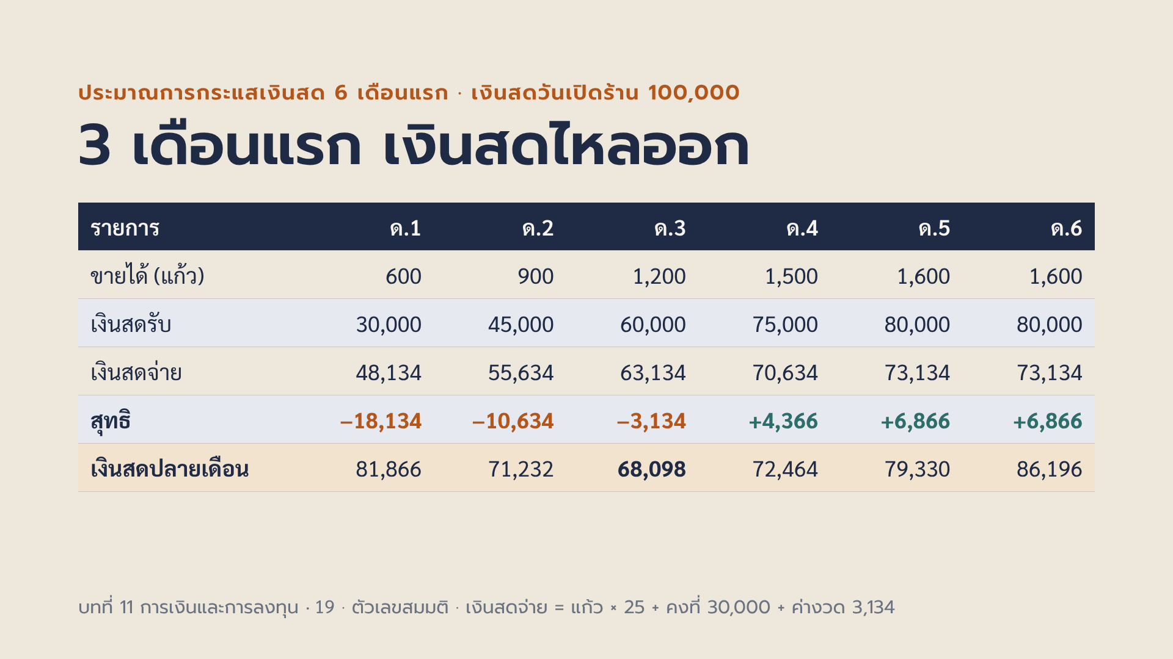
Notes:
ประมาณการนี้สมมติว่ายอดขายค่อย ๆ เพิ่มจาก 600 แก้วในเดือนแรก เพราะลูกค้ายังไม่รู้จักร้าน ซึ่งเป็นเรื่องปกติของธุรกิจใหม่ ให้ดูแถวสุทธิ สามเดือนแรกติดลบ เงินสดไหลออกรวม 31,902 บาท จุดต่ำสุดคือปลายเดือนที่สาม เหลือ 68,098 บาท ร้านรอดได้เพราะมีเงินสดสำรองไว้ 100,000 บาทตั้งแต่วันเปิด ถ้าเจ้าของคิดแค่ค่าอุปกรณ์และค่าตกแต่ง แล้วเปิดร้านโดยมีเงินสดในมือเพียงหลักพัน ร้านจะเงินหมดตั้งแต่เดือนแรก สังเกตเดือนที่สาม ขาย 1,200 แก้วตรงจุดคุ้มทุนพอดี กำไรตามจุดคุ้มทุนเป็นศูนย์ แต่เงินสดยังติดลบ 3,134 บาท เพราะค่างวดเงินกู้ ซึ่งเป็นตัวอย่างชัดเจนว่ากำไรไม่เท่ากับเงินสด ถามนักศึกษา ถ้าเดือนที่สองมีน้ำท่วมหรือปิดเทอม ยอดขายหายไปครึ่งหนึ่ง เงินสดจะเหลือเท่าไร นี่คือเหตุผลที่ต้องมีเงินสำรอง ตัวเลขทั้งหมดเป็นตัวเลขสมมติ และยังไม่รวมภาษี

Slide 20
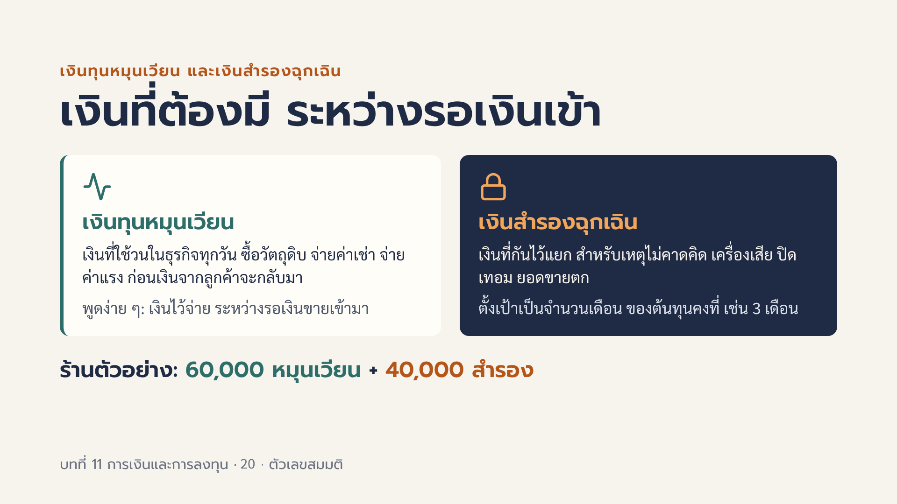
Notes:
เงินทุนหมุนเวียนในมุมผู้ประกอบการคือเงินที่ต้องมีเพื่อให้ธุรกิจเดินได้ระหว่างที่เงินจ่ายออกไปก่อน แล้วเงินรับเข้ามาทีหลัง ร้านเครื่องดื่มรับเงินสดทันทีจึงต้องการเงินทุนหมุนเวียนไม่มาก แต่ธุรกิจที่ขายเชื่อให้ลูกค้า เช่น ขายส่งให้ร้านค้า หรือรับงานจากบริษัทที่จ่ายเงิน 30 ถึง 60 วัน ต้องใช้เงินทุนหมุนเวียนมากกว่ามาก ในตำรานิยามว่า สินทรัพย์หมุนเวียนลบหนี้สินหมุนเวียน แต่ไม่ต้องจำ ส่วนเงินสำรองฉุกเฉินให้แยกบัญชีไว้ต่างหาก ไม่ปนกับเงินหมุนเวียน การตั้งเป้าเป็นจำนวนเดือนของต้นทุนคงที่เป็นวิธีคิดที่ใช้กันทั่วไป จำนวนเดือนที่เหมาะขึ้นกับความเสี่ยงของแต่ละธุรกิจ ไม่ใช่ตัวเลขตายตัว ร้านตัวอย่างมีต้นทุนคงที่ 30,000 บาทต่อเดือน เงินสำรอง 40,000 จึงพอประมาณหนึ่งเดือนกว่า ถามนักศึกษาว่าพอไหม ถ้าไม่พอจะหาเพิ่มอย่างไร ในกระแสเงินสดที่เห็นเมื่อครู่ จุดต่ำสุดใช้เงินไป 31,902 บาท ซึ่งยังอยู่ในวงเงินหมุนเวียน 60,000 ทำให้เงินสำรองไม่ถูกแตะ

Slide 21
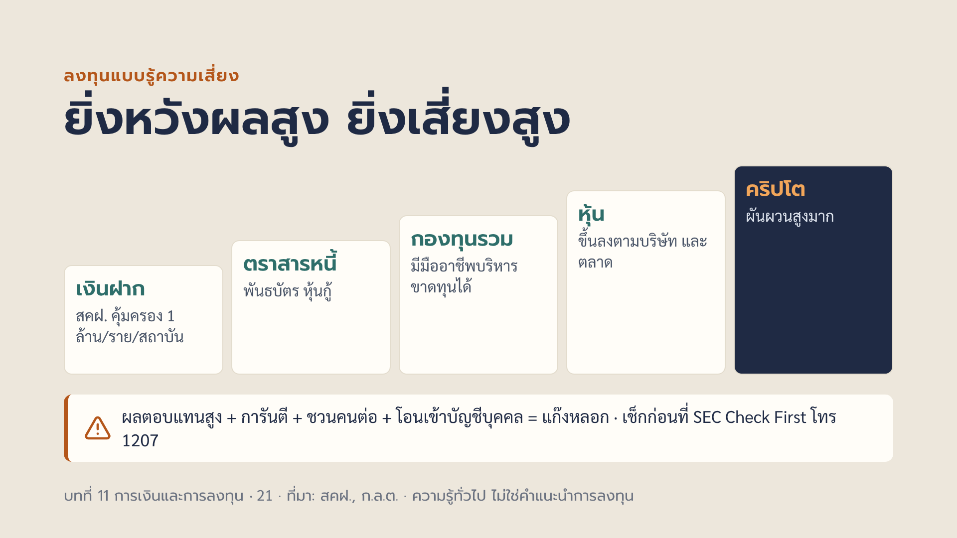
Notes:
นักศึกษาวัยนี้เริ่มมีเงินเก็บ และมักถูกชวนลงทุนผ่านโซเชียล สไลด์นี้เป็นความรู้ทั่วไป ไม่ใช่คำแนะนำให้ลงทุนในสิ่งใด บันไดจากซ้ายไปขวา ความเสี่ยงและโอกาสได้ผลตอบแทนสูงขึ้นเรื่อย ๆ เงินฝากธนาคารเสี่ยงต่ำที่สุด และสถาบันคุ้มครองเงินฝาก หรือ สคฝ. คุ้มครองเงินฝากไม่เกิน 1 ล้านบาทต่อผู้ฝาก 1 รายต่อ 1 สถาบันการเงิน ตั้งแต่ 11 สิงหาคม 2564 ตรวจรายละเอียดล่าสุดที่ dpa.or.th ตราสารหนี้ เช่น พันธบัตรรัฐบาลและหุ้นกู้ คือการให้ยืมเงินแล้วได้ดอกเบี้ย หุ้นกู้เอกชนมีความเสี่ยงที่บริษัทจะจ่ายคืนไม่ได้ กองทุนรวมมีผู้จัดการกองทุนบริหาร แต่ขาดทุนได้ หุ้นคือการเป็นเจ้าของบางส่วนของบริษัท ราคาขึ้นลงตามผลงานบริษัทและตลาด คริปโตผันผวนสูงมาก ราคาเปลี่ยนแรงในวันเดียว คำถามชวนคิด ถ้าเงินหายครึ่งหนึ่งในเดือนเดียว เรารับได้ไหม ถ้าไม่ได้ ให้อยู่ขั้นซ้าย ๆ สัญญาณแก๊งหลอกลงทุนตามคำเตือนของ ก.ล.ต. ได้แก่ สัญญาผลตอบแทนสูงหรือการันตี บอกว่าไม่มีความเสี่ยง ไม่บอกที่มาของผลตอบแทน ได้ผลตอบแทนจากการชวนคนอื่นต่อ และให้โอนเงินเข้าบัญชีบุคคล ก่อนลงทุนให้ตรวจรายชื่อผู้ได้รับอนุญาตด้วยแอป SEC Check First หรือที่ sec.or.th และแจ้งเบาะแสที่ศูนย์รับเรื่อง ก.ล.ต. 1207 เกมถัดไปจะฝึกแยกแยะ

Slide 22
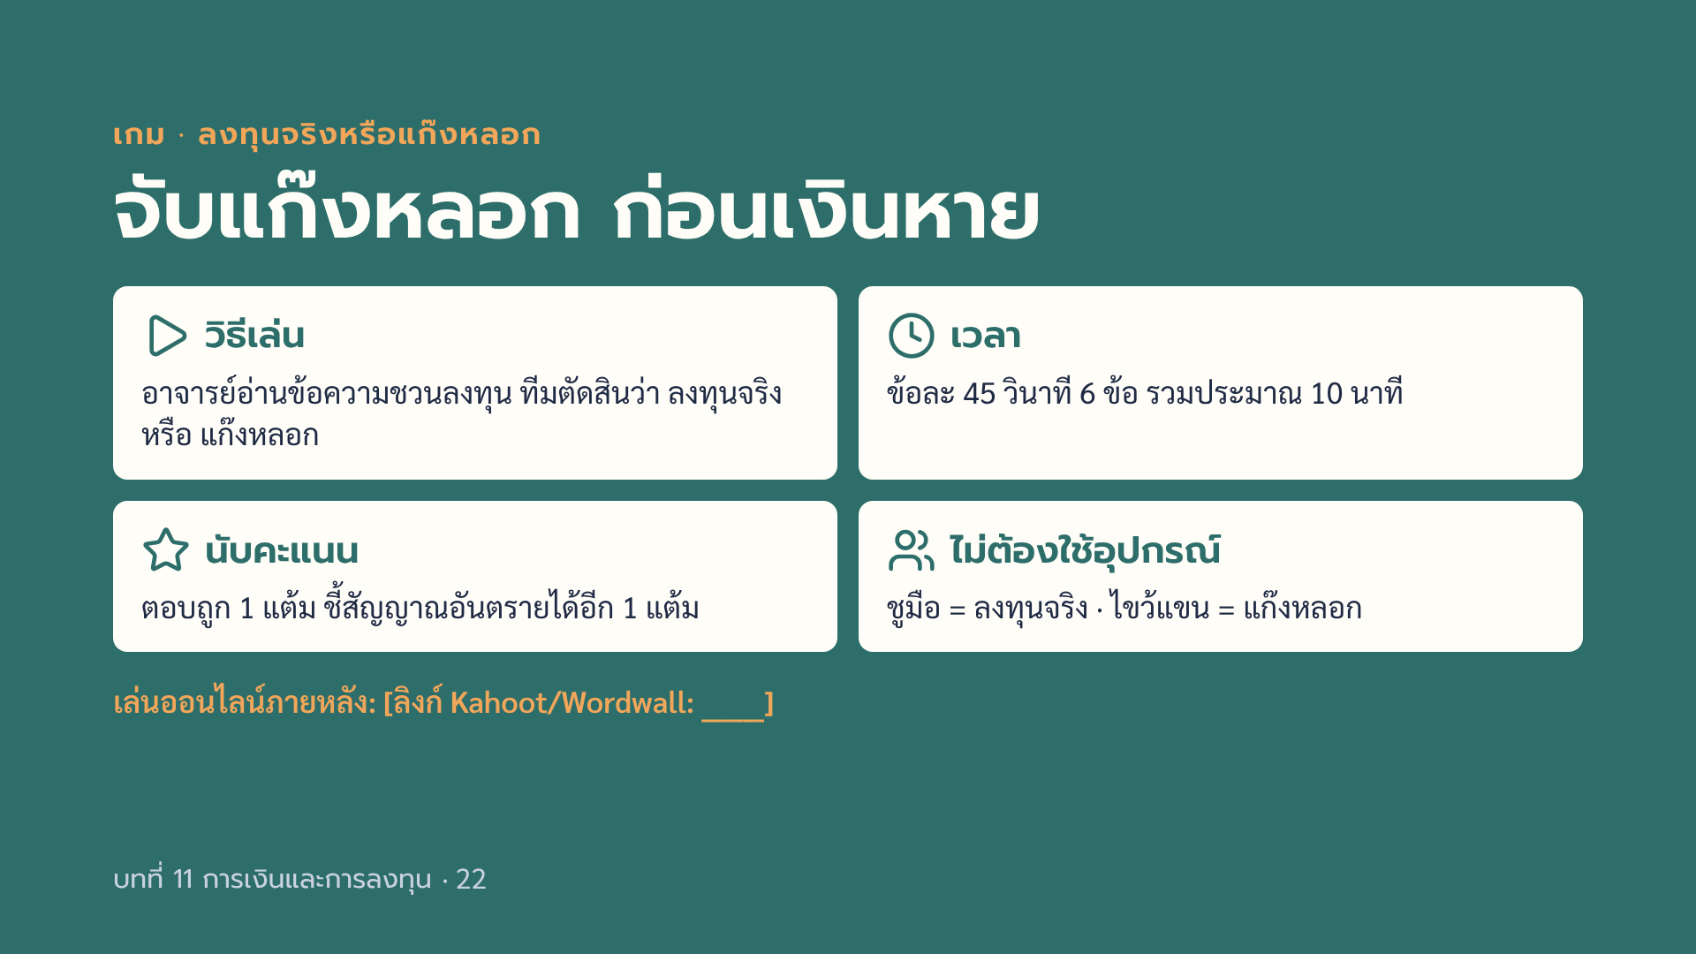
Notes:
วิธีดำเนินเกม 1 แบ่งทีมตามกลุ่ม 2 อ่านข้อความชวนลงทุนทีละข้อ ให้ทีมคุยกัน 45 วินาที 3 นับ 1 2 3 ทุกทีมแสดงคำตอบพร้อมกัน ชูมือแปลว่าลงทุนจริง ไขว้แขนแปลว่าแก๊งหลอก 4 คลิกเฉลย ทีมที่ถูกได้ 1 แต้ม ทีมที่ชี้สัญญาณอันตรายได้ เช่น การันตีผลตอบแทน ชวนคนต่อ โอนเข้าบัญชีบุคคล ได้อีก 1 แต้ม ย้ำว่า ลงทุนจริง ไม่ได้แปลว่าปลอดภัย ยังขาดทุนได้ แต่ถูกกฎหมายและตรวจสอบได้ เกมนี้เป็นความรู้ทั่วไป ไม่ใช่คำแนะนำให้ลงทุนในสิ่งใด ข้อความในเกมเป็นตัวอย่างสมมติ ไม่ได้หมายถึงบริษัทจริง คำถามสำรอง 1 ซื้อสลากออมทรัพย์ของธนาคารรัฐ ลงทุนจริง 2 ลงทุนเลี้ยงวัวออนไลน์ ปันผลเดือนละ 10 เปอร์เซ็นต์ การันตี แก๊งหลอก 3 เพื่อนชวนสมัครสมาชิกขายตรง ได้เงินจากการหาสมาชิกใหม่เป็นหลัก ไม่ได้มาจากขายสินค้า ระวัง ลักษณะแชร์ลูกโซ่ 4 ซื้อหุ้นผ่านแอปของบริษัทหลักทรัพย์ที่มีใบอนุญาต ลงทุนจริง แต่เสี่ยงขาดทุน 5 คนแปลกหน้าในแอปหาคู่ชวนเทรดทอง ส่งลิงก์แอปที่ไม่มีในสโตร์ แก๊งหลอก ช่องทางตรวจสอบ SEC Check First และสายด่วน ก.ล.ต. 1207

Slide 23
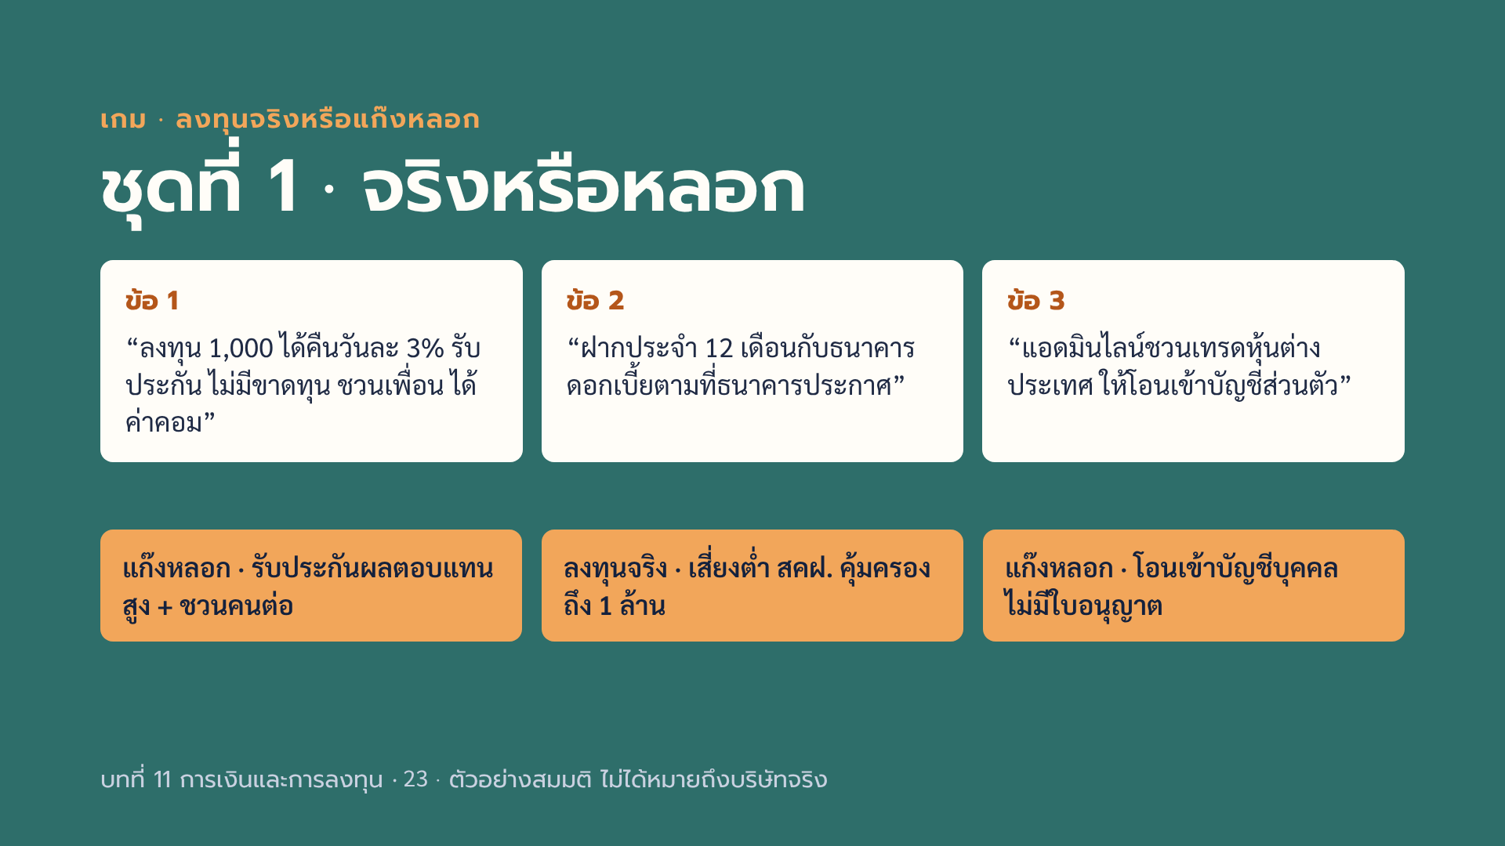
Notes:
เฉลย คลิกทีละครั้ง ข้อ 1 แก๊งหลอก วันละ 3 เปอร์เซ็นต์ เท่ากับเดือนละเกือบ 90 เปอร์เซ็นต์ เป็นไปไม่ได้ในการลงทุนปกติ การันตีว่าไม่ขาดทุน และได้เงินจากการชวนคนอื่น คือลักษณะแชร์ลูกโซ่ ข้อ 2 ลงทุนจริง เงินฝากประจำเสี่ยงต่ำ ได้รับความคุ้มครองจาก สคฝ. ไม่เกิน 1 ล้านบาทต่อรายต่อสถาบัน ผลตอบแทนก็ต่ำตามไปด้วย ข้อ 3 แก๊งหลอก บริษัทที่ได้รับอนุญาตจะไม่ให้โอนเงินเข้าบัญชีส่วนตัว ให้ตรวจรายชื่อผู้ได้รับอนุญาตด้วย SEC Check First ทุกข้อเป็นตัวอย่างสมมติ

Slide 24
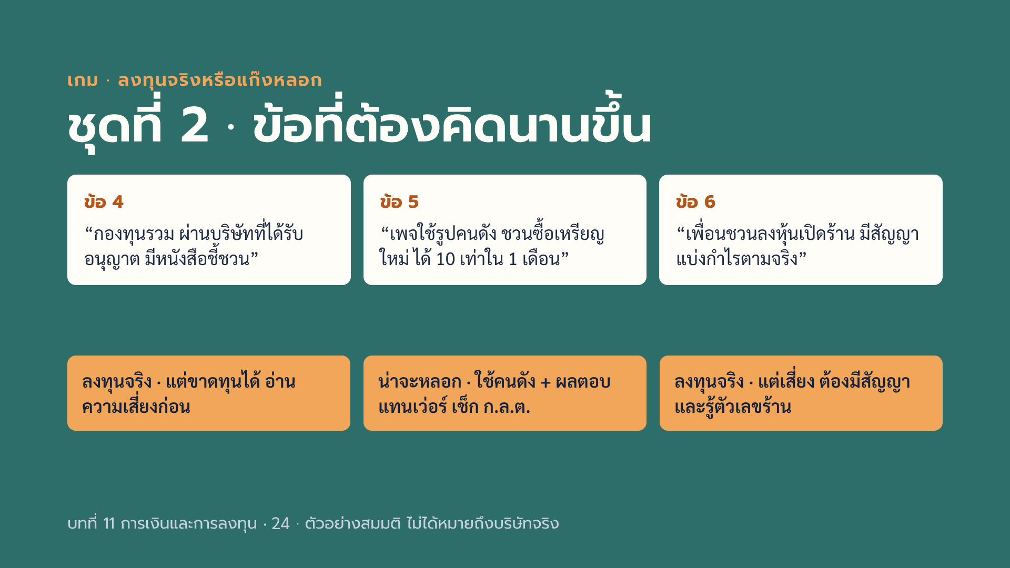
Notes:
เฉลย ข้อ 4 ลงทุนจริง กองทุนรวมที่ขายผ่านบริษัทที่ได้รับอนุญาตและมีหนังสือชี้ชวนเป็นการลงทุนถูกกฎหมาย แต่มูลค่าขึ้นลงได้ อาจขาดทุน ต้องอ่านความเสี่ยงก่อน ข้อ 5 น่าจะหลอก การนำภาพหรือชื่อคนดังมาใช้ และสัญญาผลตอบแทนหลายเท่าในเวลาสั้น เป็นกลโกงที่พบบ่อย ก่อนลงทุนในสินทรัพย์ดิจิทัล ให้ตรวจว่าผู้ให้บริการได้รับอนุญาตจาก ก.ล.ต. หรือไม่ ข้อ 6 ลงทุนจริง เชื่อมกับสไลด์หนี้หรือทุน การชวนเพื่อนลงหุ้นเป็นการระดมทุนที่ถูกต้อง แต่ธุรกิจอาจขาดทุนได้ ต้องทำสัญญาเป็นลายลักษณ์อักษร และให้ผู้ร่วมลงทุนเห็นตัวเลขของร้าน ทุกข้อเป็นตัวอย่างสมมติ

Slide 25
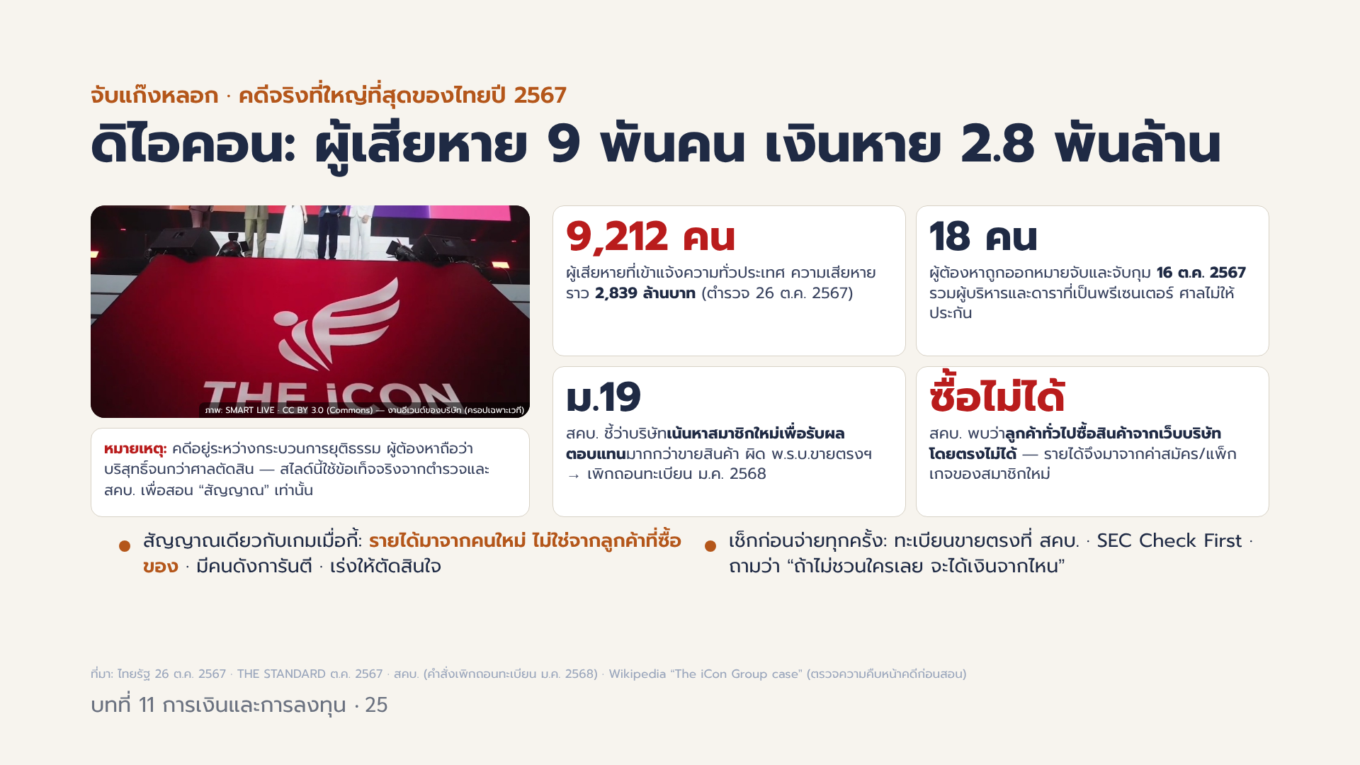
Notes:
สไลด์ 26 — คดี The iCon Group (ไทยรัฐ 26 ต.ค. 2567 · THE STANDARD ต.ค. 2567 · สคบ. · Wikipedia "The iCon Group case")
ข้อเท็จจริง: บริษัทขายตรงสินค้าสุขภาพ-ความงาม ใช้ดาราเป็นพรีเซนเตอร์ · 16 ต.ค. 2567 ศาลออกหมายจับและตำรวจจับกุมผู้ต้องหา 18 คน รวมผู้บริหารและดาราพรีเซนเตอร์ ศาลไม่ให้ประกัน · ข้อหาฉ้อโกงประชาชน พ.ร.บ.คอมพิวเตอร์ พ.ร.ก.กู้ยืมเงินที่เป็นการฉ้อโกงประชาชน ฟอกเงิน · 26 ต.ค. 2567 ผู้เสียหายแจ้งความ 9,212 ราย ความเสียหายราว 2,839 ล้านบาท · สคบ. พบว่าลูกค้าทั่วไปซื้อสินค้าจากเว็บไซต์โดยตรงไม่ได้ บริษัทเน้นหาสมาชิกใหม่เพื่อรับผลตอบแทน เข้าข่ายผิดมาตรา 19 พ.ร.บ.ขายตรงฯ → เพิกถอนทะเบียน ม.ค. 2568 · ผู้เสียหายยื่นฟ้องแพ่งแบบกลุ่มเรียก 6,000 ล้านบาท
ข้อควรระวังตอนสอน: คดีอยู่ระหว่างกระบวนการยุติธรรม ผู้ต้องหาถือว่าบริสุทธิ์จนกว่าศาลจะตัดสิน ให้ใช้เฉพาะข้อเท็จจริงจากหน่วยงานรัฐ ไม่วิจารณ์ตัวบุคคล และตรวจความคืบหน้าคดีก่อนสอน
ประเด็นสอน (ต่อจากเกมจับแก๊งหลอก): สัญญาณ = รายได้มาจากค่าสมัครของคนใหม่ ไม่ใช่จากลูกค้าที่ซื้อของ · คนดังการันตี · เร่งตัดสินใจ · วิธีเช็ก: ทะเบียนขายตรง สคบ., SEC Check First, ถามว่า "ถ้าไม่ชวนใครเลย จะได้เงินจากไหน"
ภาพ: SMART LIVE CC BY 3.0 (Commons) งานอีเวนต์ของบริษัท ครอปเฉพาะเวที ไม่มีใบหน้าบุคคล

Slide 26
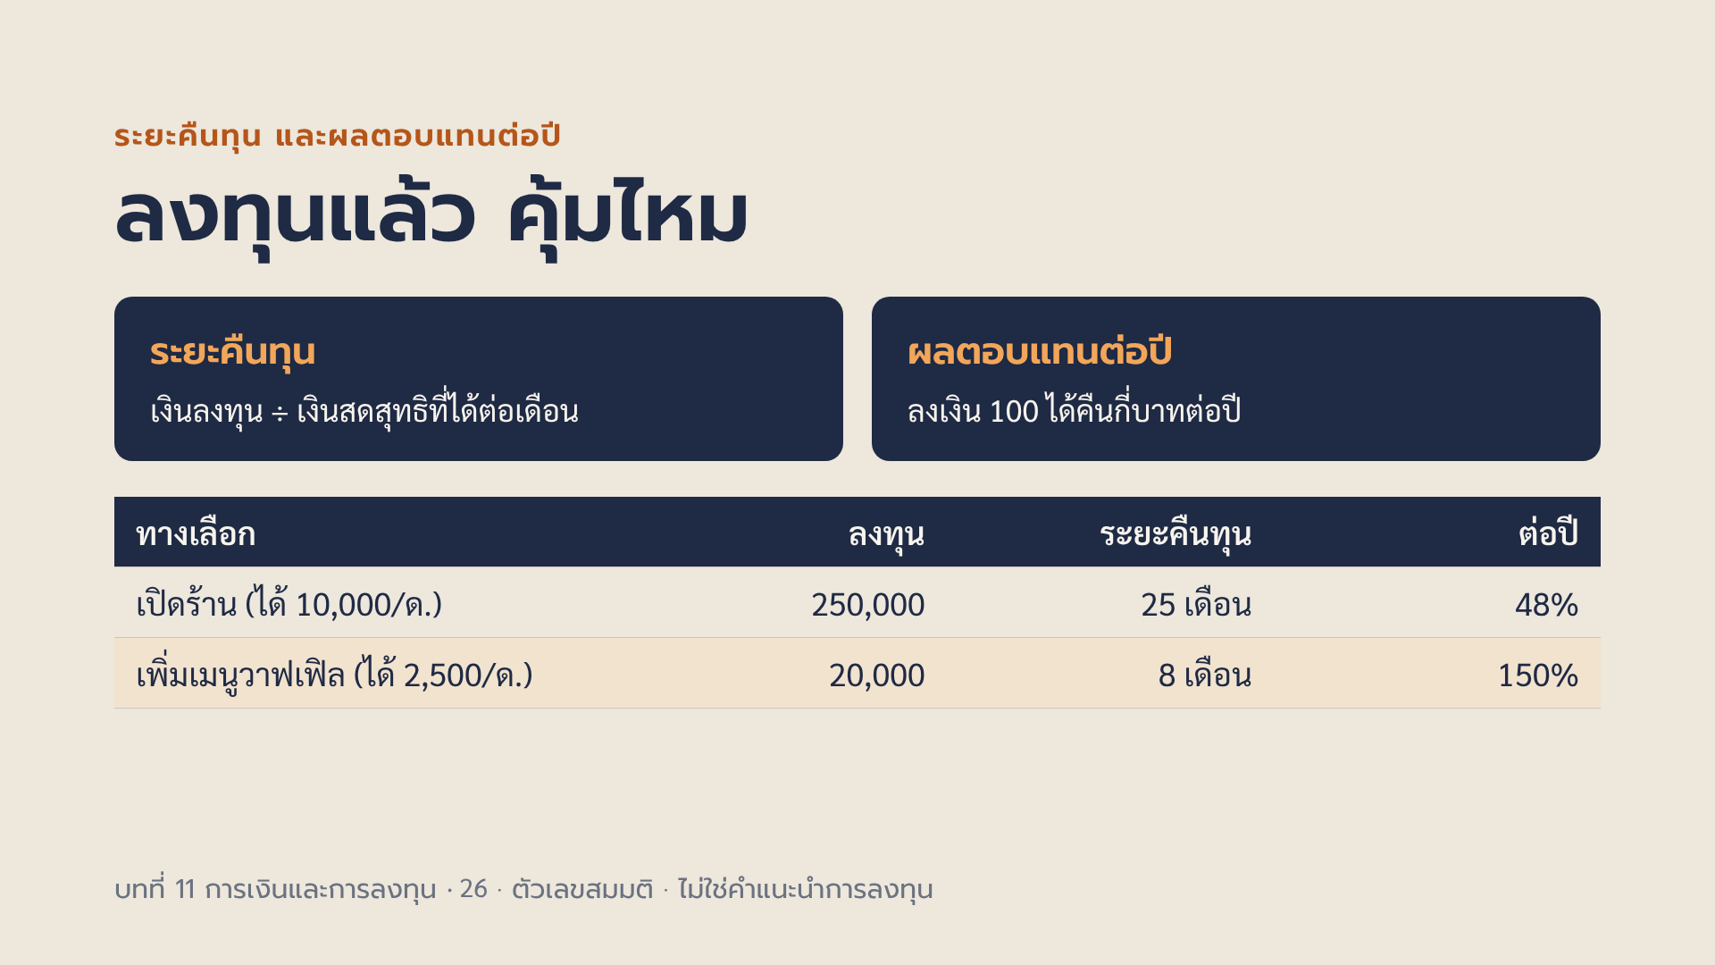
Notes:
บนสไลด์ไม่ใช้คำว่า ROI เพื่อให้ง่าย ผลตอบแทนต่อปี คือ กำไรสุทธิต่อปี หาร เงินลงทุน คูณ 100 ในตำราเรียกว่า ROI หรือ Return on Investment ระยะคืนทุนตอบคำถามว่า อีกนานเท่าไรเงินที่ลงไปจะกลับมาครบ ROI ตอบว่าเงินที่ลงไปได้ผลตอบแทนกี่เปอร์เซ็นต์ต่อปี แถวแรก สมมติว่าเมื่อร้านอยู่ตัวมีเงินสดสุทธิเดือนละ 10,000 บาท ระยะคืนทุน 250,000 หาร 10,000 เท่ากับ 25 เดือน หรือราวสองปีหนึ่งเดือน กำไรต่อปี 120,000 หาร 250,000 เท่ากับ 48 เปอร์เซ็นต์ แถวที่สอง ซื้อเครื่องทำวาฟเฟิล 20,000 บาท ได้กำไรเพิ่มเดือนละ 2,500 คืนทุนใน 8 เดือน ROI ปีละ 30,000 หาร 20,000 เท่ากับ 150 เปอร์เซ็นต์ การลงทุนเล็กที่ต่อยอดจากของเดิมมักคืนทุนเร็ว เพราะใช้ร้าน พนักงาน และลูกค้าเดิม ข้อจำกัดที่ต้องบอกนักศึกษา ระยะคืนทุนไม่ดูเงินที่ได้หลังคืนทุนแล้ว และไม่คิดมูลค่าเงินตามเวลา ส่วนตัวเลข 10,000 บาทต่อเดือนเป็นการประมาณ ถ้ายอดขายไม่ถึง ระยะคืนทุนจะยาวขึ้นมาก ย้ำว่าเป็นตัวอย่างสมมติเพื่อเรียนวิธีคิด ไม่ใช่คำแนะนำการลงทุน

Slide 27
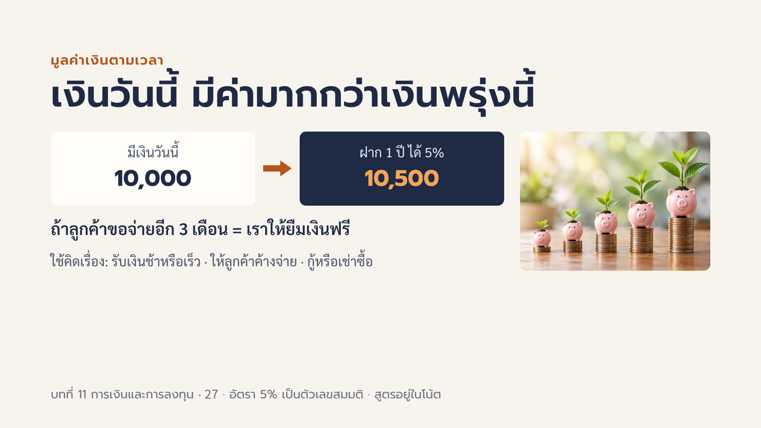
Notes:
บนสไลด์ตัดสูตรออกเพื่อให้เข้าใจแนวคิดก่อน สูตรสำหรับนักศึกษาที่สนใจ มูลค่าในอนาคต FV เท่ากับ PV คูณ (1 บวก r) ยกกำลัง n และมูลค่าปัจจุบัน PV เท่ากับ FV หารด้วย (1 บวก r) ยกกำลัง n ถามนักศึกษาก่อน ถ้ามีคนให้เลือกระหว่างรับเงิน 10,000 บาทวันนี้ หรือ 10,000 บาทปีหน้า จะเลือกอะไร ทุกคนเลือกวันนี้ เหตุผลคือ เงินวันนี้นำไปลงทุนหรือฝากให้งอกเงยได้ มีความเสี่ยงว่าจะไม่ได้รับในอนาคต และเงินเฟ้อทำให้อำนาจซื้อลดลง คำนวณ FV ฝาก 10,000 ที่ 5 เปอร์เซ็นต์ต่อปี ทบต้น ปีแรกได้ 10,500 สามปีได้ 10,000 คูณ 1.05 ยกกำลังสาม เท่ากับ 11,576.25 PV ย้อนกลับ 10,000 หาร 1.05 เท่ากับ 9,523.81 ปัดเป็น 9,524 แนวคิดนี้เป็นฐานของการประเมินโครงการแบบ NPV ที่นักศึกษาจะเรียนละเอียดในวิชาการเงิน สำหรับผู้ประกอบการ ใช้ได้ทันทีกับคำถาม เช่น ลูกค้าขอเครดิต 90 วัน เท่ากับเรากำลังให้ลูกค้ายืมเงินฟรี หรือส่วนลดเงินสดคุ้มไหม อัตรา 5 เปอร์เซ็นต์เป็นตัวเลขสมมติ ภาพที่ควรใส่: กระปุกออมสินกับต้นไม้ที่โตขึ้นเป็นลำดับ สื่อว่าเงินงอกเงยตามเวลา · พรอมต์สร้างภาพ (EN): A row of three glass jars with coins and small plants growing taller from left to right, soft natural light, simple clean background · หรือหาจาก: Unsplash คำค้น money growth plant coins ภาพประกอบสร้างด้วย AI (Canva) ใช้เพื่อการสอนเท่านั้น

Slide 28
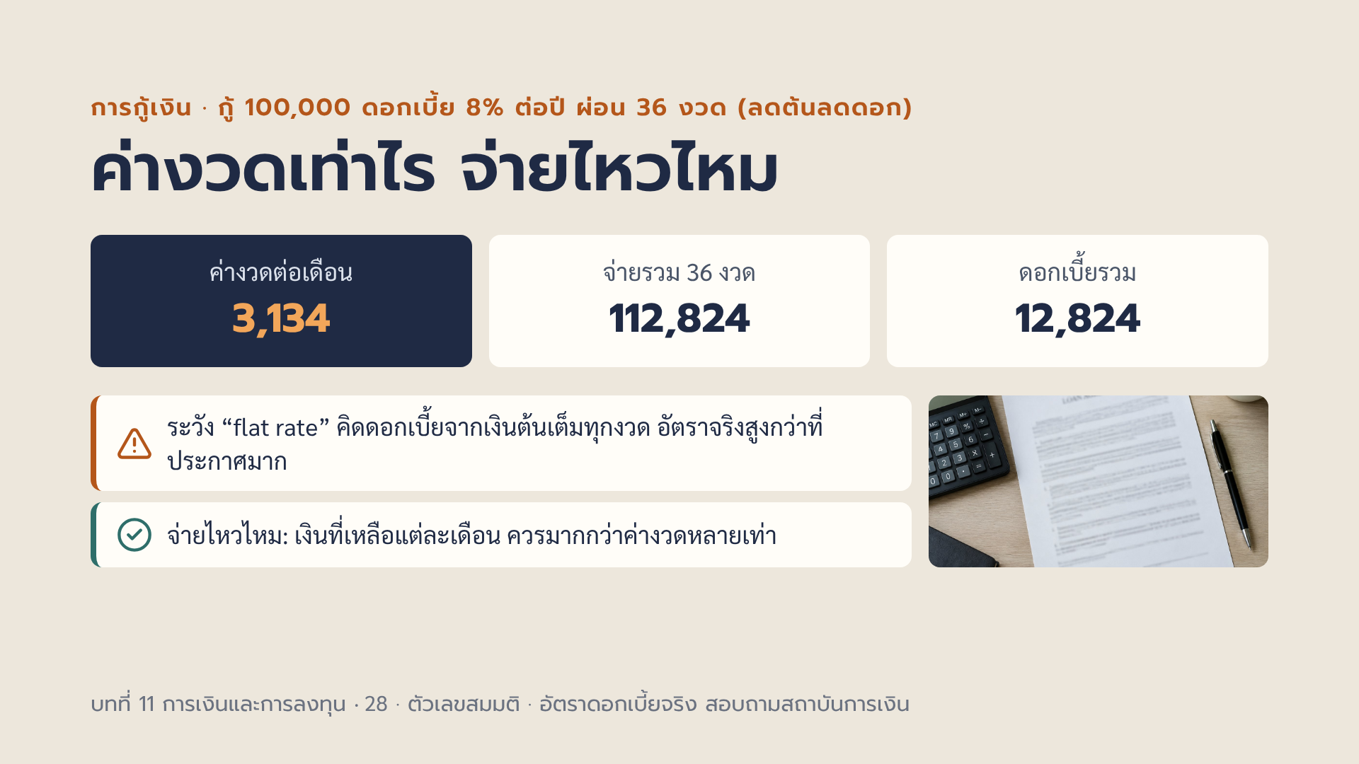
Notes:
บนสไลด์ตัดสูตรและตัวเลขงวดแรกออกเพื่อให้ไม่หนักเกิน รายละเอียดอยู่ในโน้ตนี้ ค่างวดคำนวณแบบลดต้นลดดอก ค่างวดเท่ากันทุกเดือน สูตรคือ เงินกู้ คูณ r หารด้วย 1 ลบ 1 บวก r ยกกำลังลบ n โดย r คือ 8 เปอร์เซ็นต์หาร 12 และ n คือ 36 ได้ 3,133.64 ปัดเป็น 3,134 บาท ใน Excel ใช้ฟังก์ชัน PMT ได้ งวดแรกดอกเบี้ย 100,000 คูณ 0.08 หาร 12 เท่ากับ 666.67 ปัดเป็น 667 ส่วนที่เหลือ 2,467 ไปลดเงินต้น งวดหลัง ๆ ดอกเบี้ยจะลดลงเพราะเงินต้นลดลง ดอกเบี้ยรวมตลอดสัญญาราว 12,824 บาท เตือนนักศึกษาว่าบางแห่งเสนออัตราแบบคงที่ หรือ flat rate ซึ่งคิดดอกเบี้ยจากเงินต้นเต็มจำนวนทุกงวด อัตราที่แท้จริงจะสูงกว่าตัวเลขที่ประกาศมาก ต้องถามให้ชัดเสมอ ความสามารถชำระหนี้ ให้ดูว่าเงินสดจากการขายหลังหักต้นทุนผันแปรและต้นทุนคงที่ แต่ก่อนจ่ายค่างวด มากกว่าค่างวดกี่เท่า เดือนที่ห้ามี 10,000 บาท จ่ายค่างวดได้ราวสามเท่า แต่เดือนแรกติดลบ ต้องดึงเงินทุนหมุนเวียนมาจ่าย ธนาคารจะดูตัวเลขแบบนี้ก่อนอนุมัติ อัตราดอกเบี้ยจริงขึ้นกับสถาบันการเงินและผู้กู้แต่ละราย ตัวอย่างความสามารถชำระหนี้จากตารางเงินสด เดือนที่ 5 เงินสดจากการขายก่อนค่างวด 80,000 ลบ 40,000 ลบ 30,000 เท่ากับ 10,000 หาร 3,134 ได้ประมาณ 3.2 เท่า ภาพที่ควรใส่: สัญญาเงินกู้ เครื่องคิดเลข และปากกาบนโต๊ะ · พรอมต์สร้างภาพ (EN): A loan agreement document, a calculator and a pen on a wooden desk, top-down view, soft light · หรือหาจาก: Unsplash คำค้น loan contract calculator ภาพประกอบสร้างด้วย AI (Canva) ใช้เพื่อการสอนเท่านั้น

Slide 29
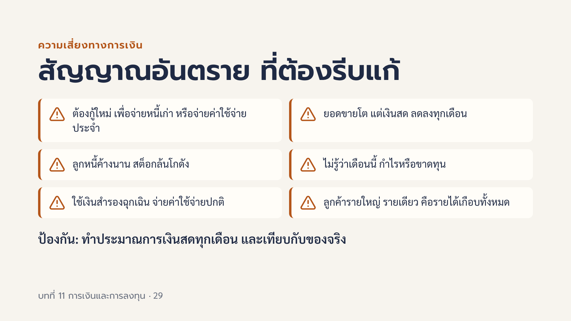
Notes:
สัญญาณเหล่านี้ไม่ได้แปลว่าธุรกิจจะล้มทันที แต่บอกว่าต้องหยุดดูตัวเลขอย่างจริงจัง การกู้ใหม่เพื่อจ่ายหนี้เก่าเป็นสัญญาณที่อันตรายที่สุด เพราะหนี้จะพอกขึ้นเรื่อย ๆ ยอดขายโตแต่เงินสดลดลง มักเกิดจากขายเชื่อมากขึ้นหรือสต็อกของมากเกินไป ซึ่งเชื่อมกับเรื่องกำไรไม่เท่ากับเงินสด การพึ่งลูกค้ารายเดียวทำให้ถ้าลูกค้ารายนั้นจ่ายช้าหรือเลิกซื้อ ธุรกิจสะดุดทันที ระวังเงินกู้นอกระบบ ดอกเบี้ยสูงมากและอาจมีการทวงหนี้ที่ไม่เป็นธรรม ถ้ามีปัญหาหนี้ ให้ปรึกษาสถาบันการเงินที่กู้อยู่เพื่อปรับโครงสร้างหนี้แต่เนิ่น ๆ ชวนนักศึกษาคิด ธุรกิจของกลุ่มมีความเสี่ยงข้อไหนมากที่สุด และจะป้องกันอย่างไร ทักษะนี้ไม่ต้องเก่งเลข แค่จดรายรับรายจ่ายสม่ำเสมอและทำตารางเงินสดล่วงหน้า สไลด์ก่อนหน้าเรื่องลงทุนกับเกมแก๊งหลอกก็ใช้ได้กับเงินของร้าน ไม่เอาเงินร้านไปลงทุนที่สัญญาผลตอบแทนสูงผิดปกติ

Slide 30
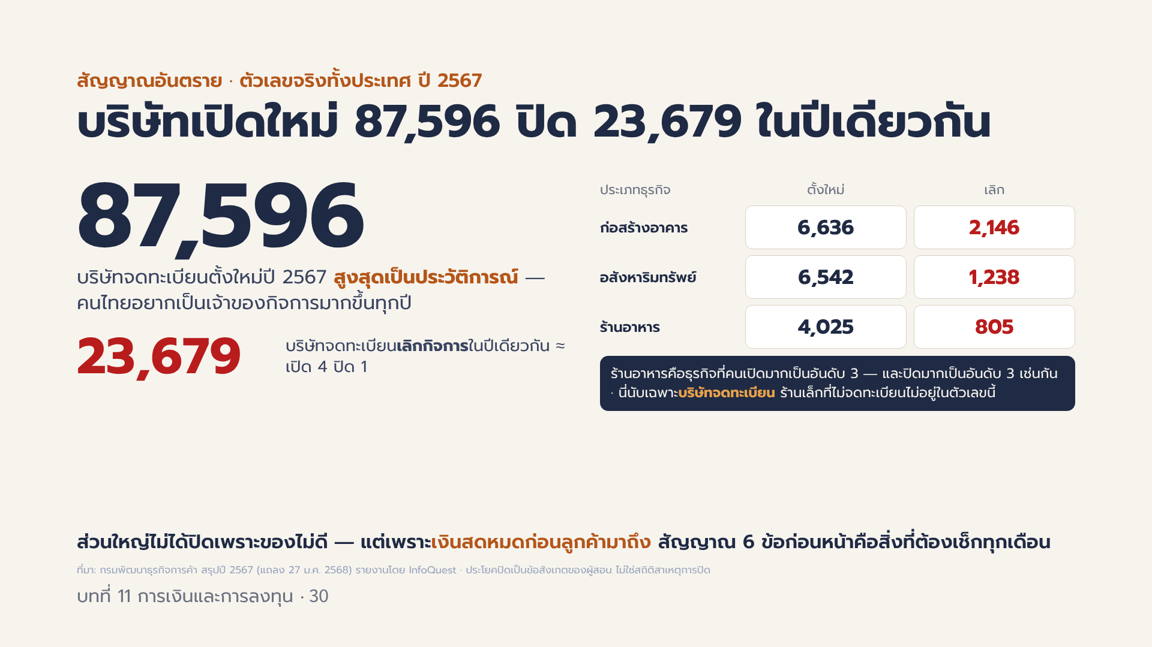
Notes:
สไลด์ 31 — สถิติจดทะเบียนธุรกิจปี 2567 (กรมพัฒนาธุรกิจการค้า แถลง 27 ม.ค. 2568 รายงานโดย InfoQuest)
ตัวเลข: ตั้งใหม่ 87,596 ราย (+2.69% สูงสุดเป็นประวัติการณ์) ทุนจดทะเบียน 285,745 ล้านบาท · เลิกกิจการ 23,679 ราย (+1.28%) ทุน 171,180 ล้านบาท · ตั้งใหม่สูงสุด: ก่อสร้างอาคาร 6,636 · อสังหาริมทรัพย์ 6,542 · ร้านอาหาร 4,025 · เลิกสูงสุด: ก่อสร้าง 2,146 · อสังหาฯ 1,238 · ร้านอาหาร 805
ข้อควรระวัง: "เปิด 4 ปิด 1" เป็นสัดส่วนในปีเดียวกัน ไม่ใช่อัตรารอดของรุ่นเดียวกัน · นับเฉพาะนิติบุคคลที่จดทะเบียน ร้านเล็กที่เป็นบุคคลธรรมดาไม่อยู่ในตัวเลข · ประโยคปิด "ปิดเพราะเงินสดหมด" เป็นข้อสังเกตของผู้สอน ไม่ใช่สถิติสาเหตุ
ประเด็นสอน (ต่อจากสัญญาณอันตราย 6 ข้อ): ธุรกิจที่ปิดจำนวนมากอยู่ในประเภทเดียวกับที่นักศึกษาอยากเปิด (ร้านอาหาร) → ทำประมาณการเงินสดและเช็กสัญญาณทุกเดือน · อัปเดตตัวเลขปีล่าสุดที่ dbd.go.th ก่อนสอน

Slide 31
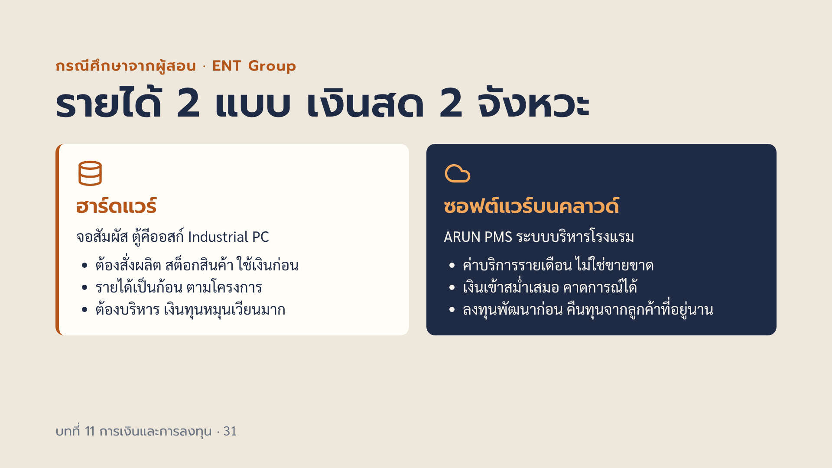
Notes:
[อาจารย์เล่าจากประสบการณ์จริง] ประเด็นที่ชวนเล่า ENT Group ทำทั้งฮาร์ดแวร์และซอฟต์แวร์บนคลาวด์ ซึ่งมีจังหวะเงินสดต่างกันมาก ฝั่งฮาร์ดแวร์ต้องจ่ายเงินซื้อหรือผลิตสินค้าและเก็บสต็อกก่อน ส่วนเงินจากลูกค้าเข้ามาเมื่อส่งมอบหรือตามเงื่อนไขการชำระเงิน จึงต้องใช้เงินทุนหมุนเวียนมาก เล่าว่าบริหารสต็อกและเงื่อนไขการชำระเงินอย่างไร ฝั่ง ARUN PMS คิดค่าบริการรายเดือน รายได้จึงสม่ำเสมอกว่าการขายซอฟต์แวร์ขาดครั้งเดียว ช่วยวางแผนกระแสเงินสดได้ง่ายขึ้น แต่ต้องลงทุนพัฒนาระบบและค่าคลาวด์ก่อน และคืนทุนเมื่อลูกค้าใช้ต่อเนื่องนานพอ เล่าว่าทำไมตัดสินใจทำรูปแบบรายเดือน และเรื่องที่ได้เรียนรู้จากการมีธุรกิจสองแบบพร้อมกัน ไม่ต้องเปิดเผยตัวเลขของบริษัท คำถามชวนคิด ธุรกิจของกลุ่มทำรายได้แบบรายเดือนได้หรือไม่ เช่น สมาชิกรายเดือน หรือแพ็กเกจล่วงหน้า

Slide 32
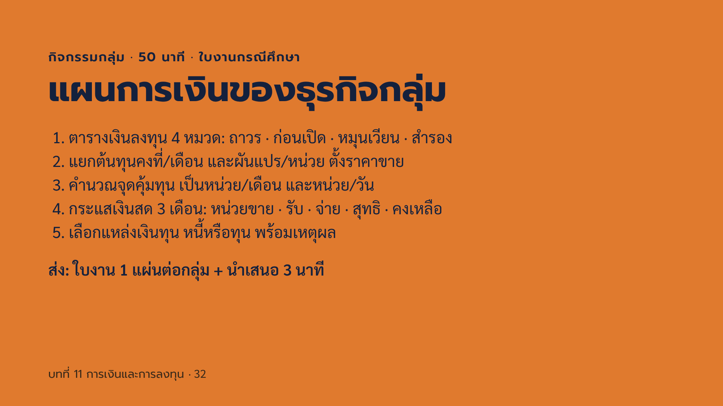
Notes:
ใช้ธุรกิจของกลุ่มจาก BMC สัปดาห์ที่ 3 และรายการเงินลงทุนที่ทำการบ้านมา แบ่งเวลา ข้อ 1 10 นาที ข้อ 2 และ 3 15 นาที ข้อ 4 15 นาที ข้อ 5 5 นาที นำเสนอกลุ่มละ 3 นาที ถ้าเวลาไม่พอให้สุ่มนำเสนอ 3 ถึง 4 กลุ่ม template ใบงาน ตารางที่หนึ่ง เงินลงทุน คอลัมน์ หมวด รายการ จำนวนเงิน แถวรวมท้ายตาราง ตารางที่สอง ต้นทุน คอลัมน์ รายการ คงที่ต่อเดือน ผันแปรต่อหน่วย และบรรทัดสูตร ราคาขาย ลบ ต้นทุนผันแปร เท่ากับ กำไรส่วนเกินต่อหน่วย จุดคุ้มทุน เท่ากับ ต้นทุนคงที่ หาร กำไรส่วนเกินต่อหน่วย ตารางที่สาม กระแสเงินสด แถว หน่วยที่ขาย เงินสดรับ เงินสดจ่าย สุทธิ เงินสดคงเหลือ คอลัมน์ เดือน 1 2 3 โดยเงินสดคงเหลือต้นเดือน 1 คือเงินหมุนเวียนบวกเงินสำรองจากตารางแรก ส่วนสุดท้าย แหล่งเงินทุน ใช้เงินตัวเองเท่าไร กู้หรือชวนผู้ร่วมลงทุนเท่าไร เพราะอะไร เกณฑ์ให้คะแนน รายการเงินลงทุนครบทั้งสี่หมวด จุดคุ้มทุนคำนวณถูกต้อง ตัวเลขยอดขายสมเหตุสมผล กระแสเงินสดไม่ติดลบเกินเงินที่มี และเหตุผลการเลือกแหล่งเงินทุน ให้กลุ่มดูว่าจุดคุ้มทุนต่อวันทำได้จริงไหม ถ้าไม่ได้ให้ปรับราคา ต้นทุน หรือขนาดร้าน

Slide 33
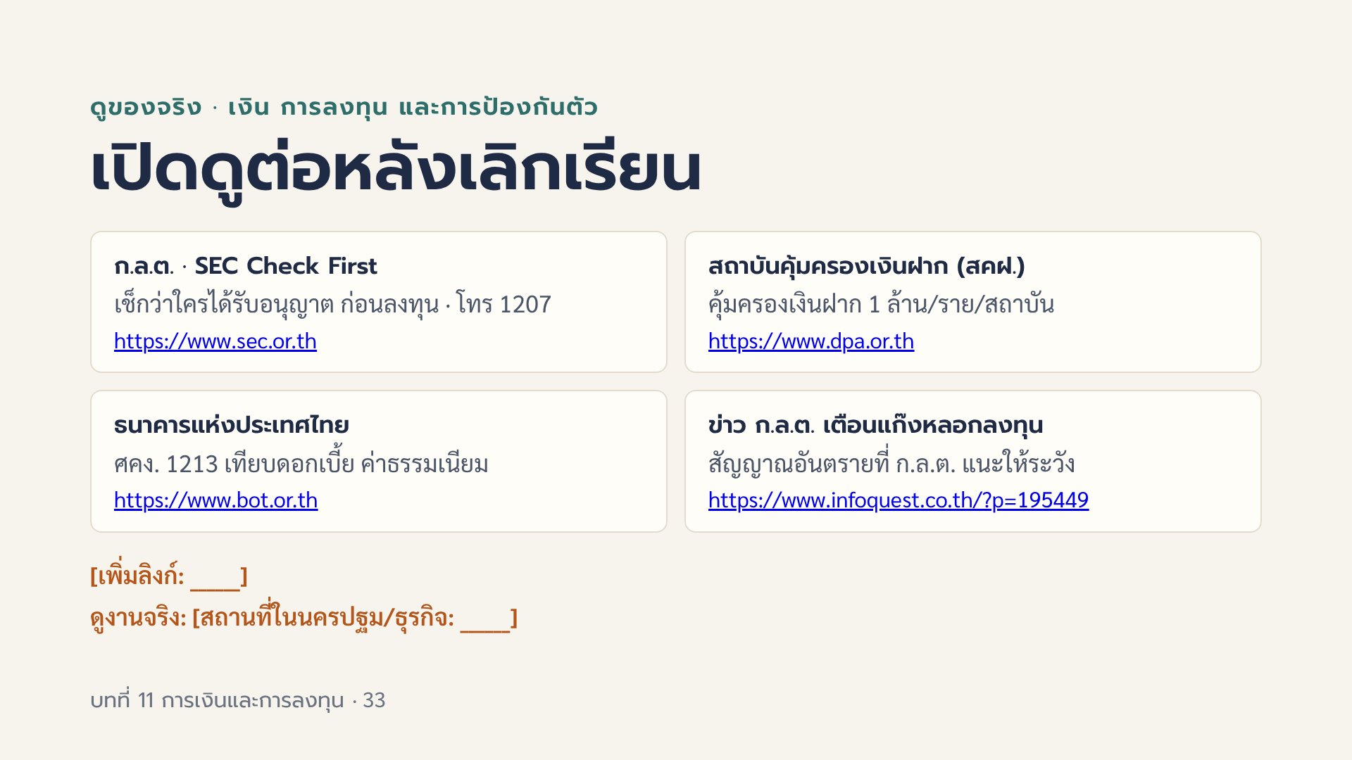
Notes:
ลิงก์ตรวจแล้วว่ามีอยู่จริง 1 ก.ล.ต. มีแอปและหน้าค้นหา SEC Check First สำหรับตรวจว่าบุคคลหรือบริษัทได้รับอนุญาตหรือไม่ แจ้งเบาะแสที่ 1207 2 สคฝ. ข้อมูลการคุ้มครองเงินฝาก ตรวจวงเงินคุ้มครองล่าสุดก่อนสอน 3 ธนาคารแห่งประเทศไทย ศูนย์คุ้มครองผู้ใช้บริการทางการเงิน หรือ ศคง. 1213 มีข้อมูลเปรียบเทียบอัตราดอกเบี้ยและค่าธรรมเนียม ใช้ประกอบการเลือกเงินกู้ 4 ข่าวจากอินโฟเควสต์ สรุปคำเตือนของ ก.ล.ต. และสมาคมที่เกี่ยวข้อง เรื่องสัญญาณการหลอกลงทุน ช่องเพิ่มลิงก์ อาจใส่หน้าสินเชื่อสำหรับผู้ประกอบการรายย่อยของธนาคารรัฐที่อาจารย์ตรวจแล้ว ดูงานจริง เช่น เชิญเจ้าของร้านในนครปฐมเล่าว่าใช้เงินลงทุนเท่าไร คืนทุนกี่เดือน และกู้จากที่ไหน

Slide 34
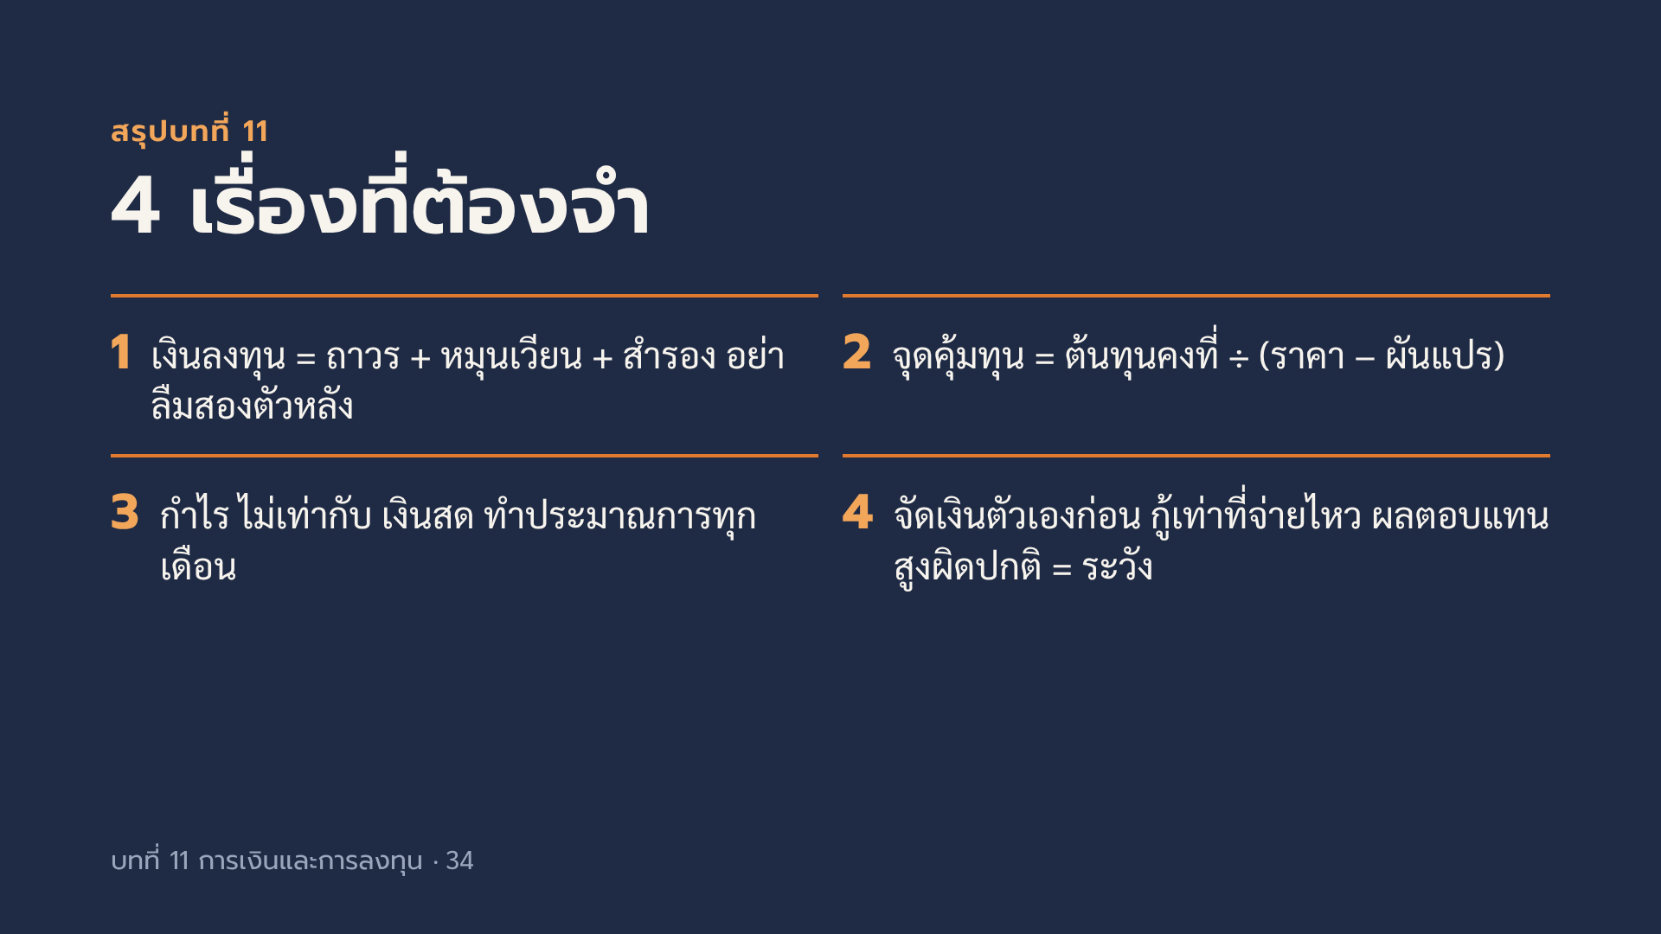
Notes:
ปิดด้วยคำถาม ถ้าธุรกิจของกลุ่มเปิดพรุ่งนี้ เงินสดจะพอใช้ถึงเดือนที่เท่าไร ถ้าตอบไม่ได้ ให้กลับไปทำประมาณการกระแสเงินสด ย้ำอีกครั้งว่าบทนี้เป็นความรู้พื้นฐานเพื่อวางแผนธุรกิจ ไม่ใช่คำแนะนำการลงทุนเฉพาะบุคคล ก่อนกู้เงินหรือร่วมลงทุนจริง ควรศึกษาเงื่อนไขและปรึกษาผู้เชี่ยวชาญ เชื่อมไปบทหน้า เมื่อธุรกิจมีรายได้และกำไร สิ่งที่ตามมาคือภาษี ซึ่งเป็นต้นทุนที่ต้องวางแผนเช่นกัน ย้ำเรื่องเงินส่วนตัว 50/30/20 และสัญญาณแก๊งหลอกลงทุน ซึ่งนักศึกษาใช้ได้ทันทีตั้งแต่วันนี้

Slide 35
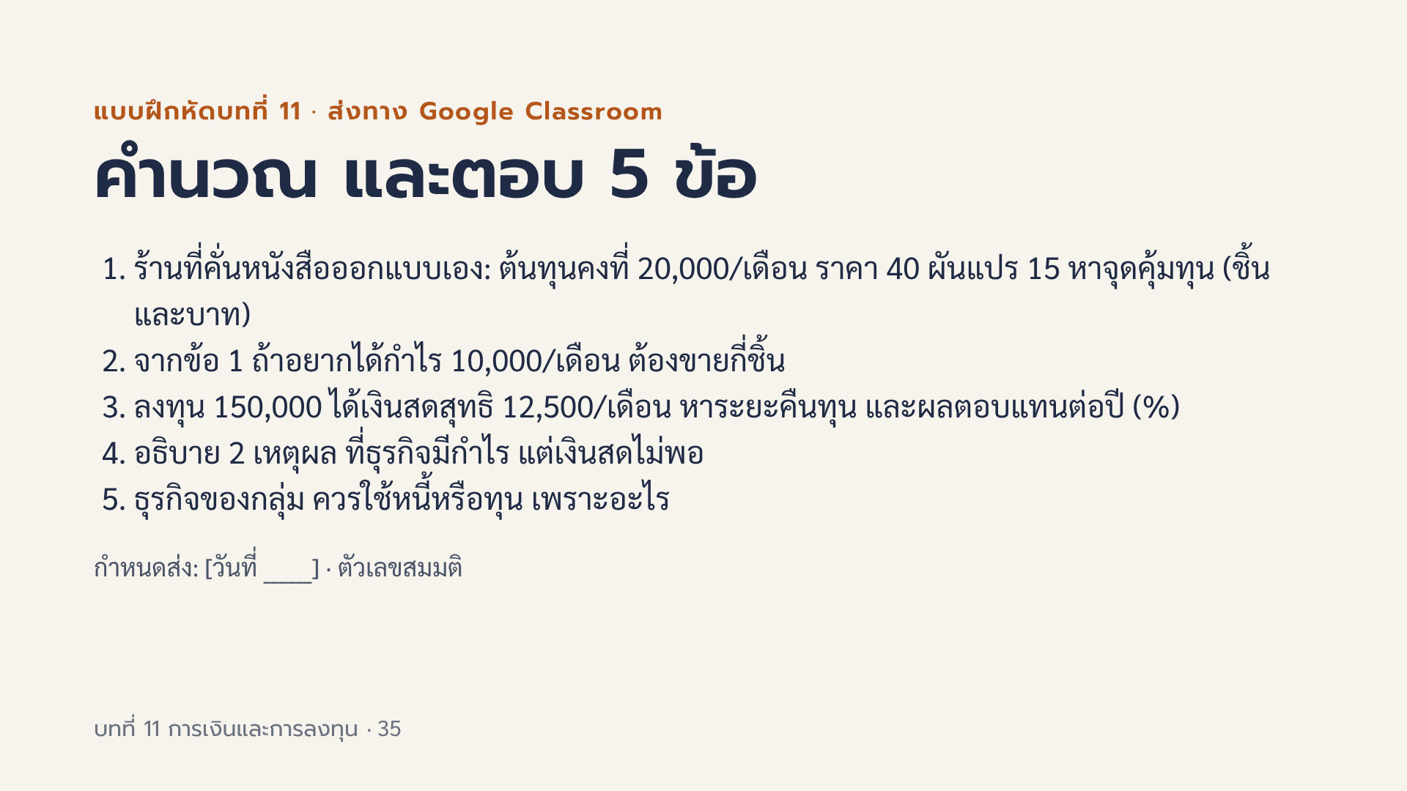
Notes:
แนวคำตอบ ข้อ 1 เงินเหลือต่อชิ้น 40 ลบ 15 เท่ากับ 25 บาท จุดคุ้มทุน 20,000 หาร 25 เท่ากับ 800 ชิ้นต่อเดือน เป็นยอดขาย 800 คูณ 40 เท่ากับ 32,000 บาท ข้อ 2 บวกกำไรเป้าหมาย 20,000 บวก 10,000 เท่ากับ 30,000 หาร 25 เท่ากับ 1,200 ชิ้นต่อเดือน ข้อ 3 ระยะคืนทุน 150,000 หาร 12,500 เท่ากับ 12 เดือน ผลตอบแทนต่อปี ถ้าถือว่าเงินสดสุทธิเท่ากับกำไร 12,500 คูณ 12 เท่ากับ 150,000 หาร 150,000 เท่ากับ 100 เปอร์เซ็นต์ ข้อ 4 ตอบได้สองข้อจาก ขายเชื่อลูกค้ายังไม่จ่าย ซื้อสต็อกล่วงหน้า ซื้ออุปกรณ์จ่ายก้อนเดียวแต่ทยอยคิดเป็นค่าใช้จ่ายหลายปี คืนเงินต้นเงินกู้ไม่ใช่ค่าใช้จ่าย เจ้าของถอนเงินไปใช้ส่วนตัว ข้อ 5 ให้คะแนนที่เหตุผล เช่น ถ้ารายได้สม่ำเสมอและจ่ายค่างวดไหวเลือกหนี้ เพื่อคงความเป็นเจ้าของ ถ้าธุรกิจเสี่ยงสูงหรือต้องเงินก้อนใหญ่เลือกทุน ต้องอ้างความสามารถชำระหนี้หรือส่วนแบ่งความเป็นเจ้าของ

Slide 36

Notes:
ใบเสร็จที่นักศึกษาเก็บมาจะใช้เปิดบทที่ 12 เรื่องภาษีมูลค่าเพิ่ม ให้สังเกตว่าบนใบมีข้อความอะไรบ้าง ราคารวม VAT แล้วหรือยัง VAT เป็นเงินเท่าไร และเลขประจำตัวผู้เสียภาษีของร้านมีกี่หลัก เตือนให้ส่งแบบฝึกหัดบทที่ 11 ตามกำหนด และให้แต่ละกลุ่มเก็บใบงานแผนการเงินไว้ เพราะบทภาษีและบทบัญชีจะต่อยอดจากตัวเลขเหล่านี้

